Slide 1
Initiative ministérielle sur la maladie d’Alzheimer et autres troubles neurocognitifs (TNC)
Repérage, évaluation et prise en charge en 1ère ligne
Formation s’adressant AUX INFIRMIÈRES ET AUTRES PROFESSIONNELS EN GMF
Février 2022
Julie Sigouin, inf.clin.
Ressource territoriale en TNC - CCSMTL

Slide 2
Je n’ai aucun conflit d’intérêts

Slide 3
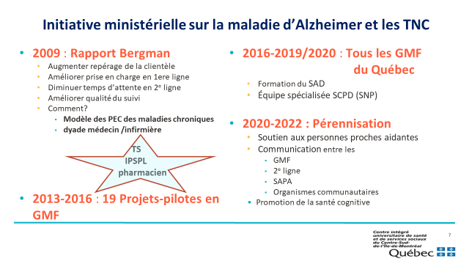

Slide 4
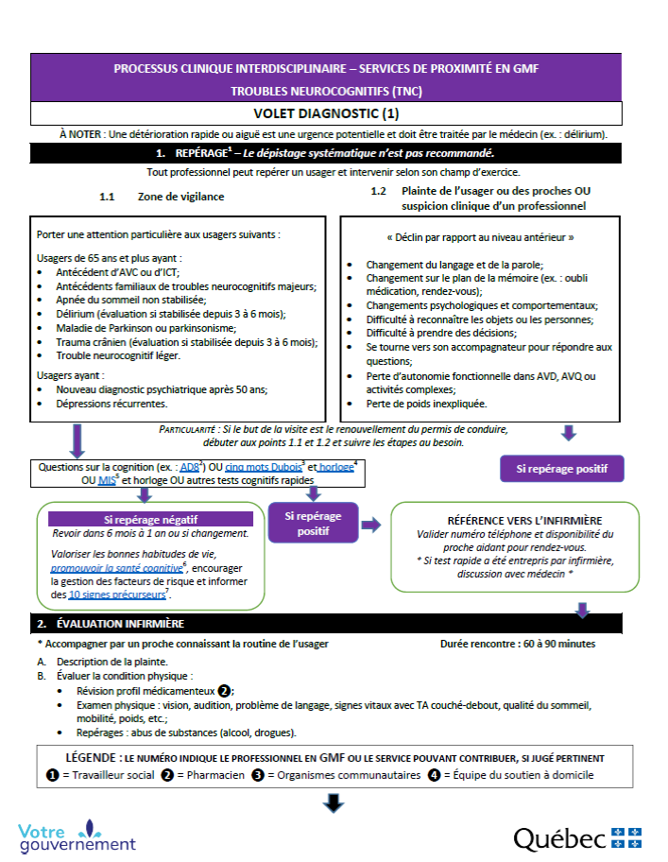
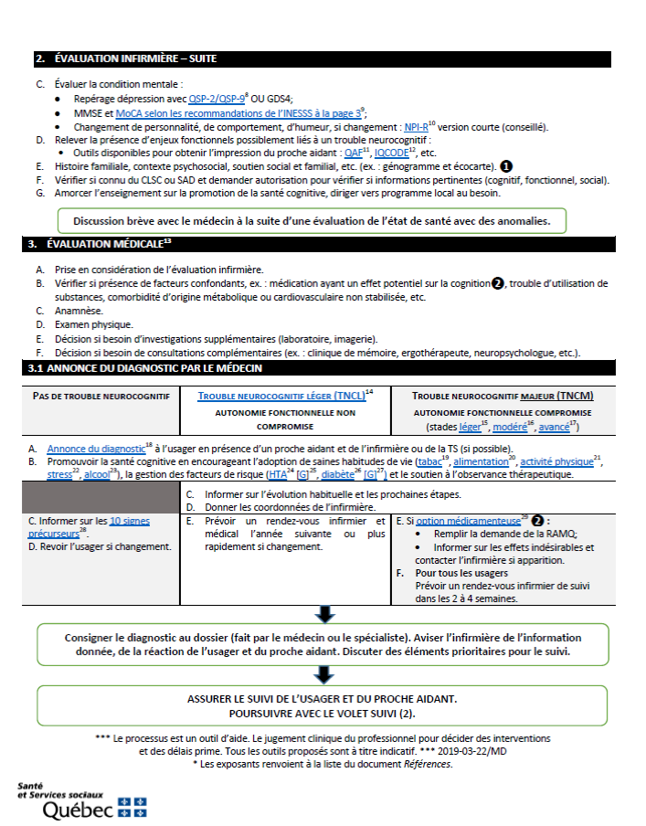

Slide 5
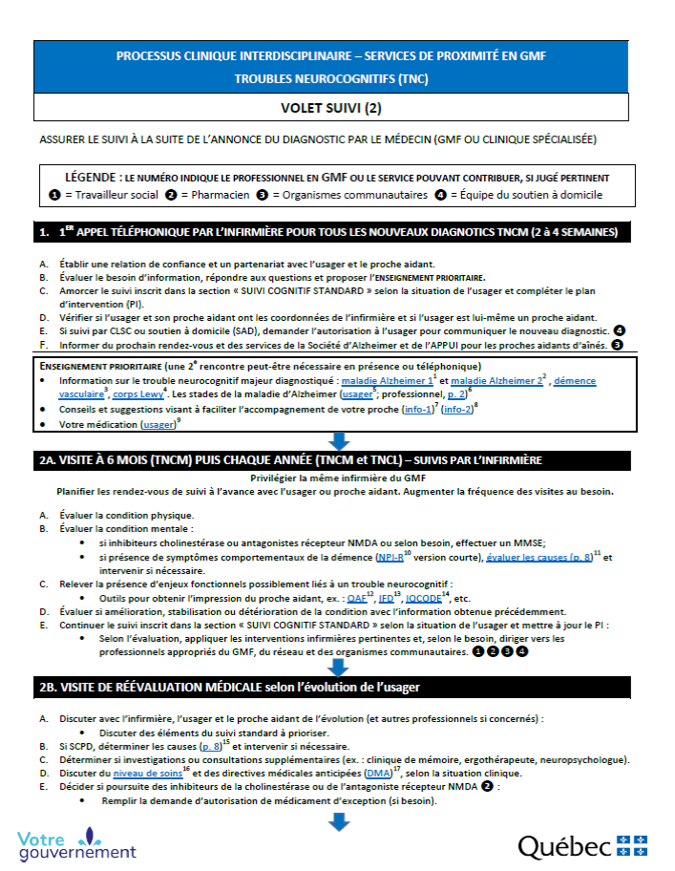
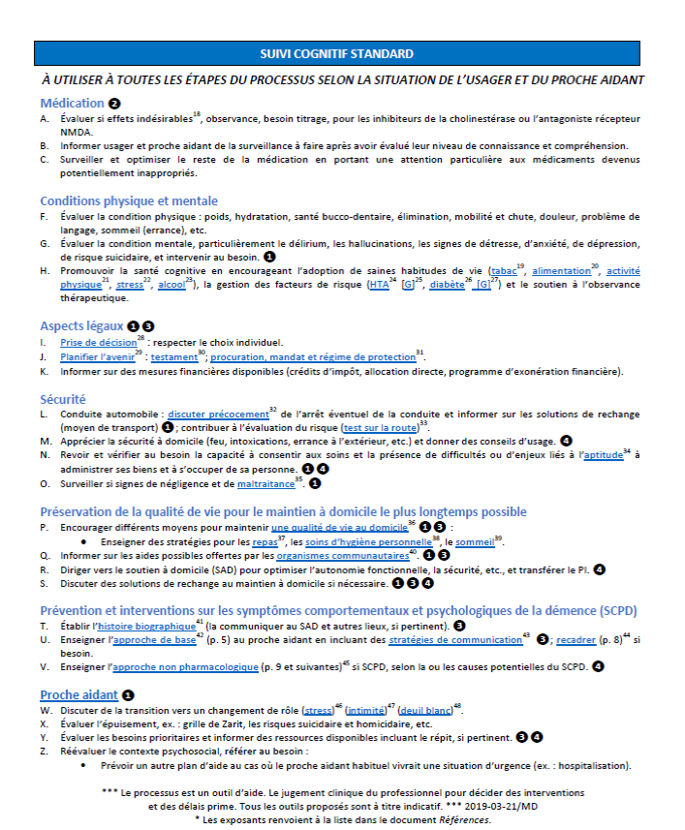

Slide 6
Liens importants
outils du MSSS
      https://www.msss.gouv.qc.ca/professionnels/maladies-chroniques/alzheimer-et-autres-troubles-neurocognitifs-majeurs/processus-cliniques-et-outils/
Processus clinique interdisciplinaire en 1ere ligne
      https://publications.msss.gouv.qc.ca/msss/document-001071/
outils de l’INESSS
      https://www.inesss.qc.ca/outils-cliniques/outils-cliniques/outils-par-types/aide-a-la-decision-dialogue-patient-aide-memoire-appropriation/outils/alzheimer-maladie-d.html
Intranet
  Contenus et outils cliniques / Programmes de soins et de services/ Alzheimer et troubles neurocognitifs majeurs

Slide 7
BLOC 4: Aspects Psychosociaux des TNC
DURÉE 3 HEURES

Slide 8
Plan de formation
Généralités sur les TNC
Interventions et approches non-pharmacologiques des TNC et SCPD
Implication des travailleurs sociaux pour les TNC en GMF
Soutien à la personne proche aidante
Risques d’abus
Évaluation de l’inaptitude
Documents médicaux-légaux et régimes de protection
Soutien à l’abandon de la conduite automobile
Références SAPA et 2e ligne

Slide 9

VRAI ou FAUX
Le diagnostic précoce d’un TNCM est souhaitable.
Une situation de maltraitance envers une personne âgée est toujours causée par une personne mal intentionnée.
Le médecin du GMF doit retirer le permis de conduire à toute personne nouvellement diagnostiquée avec un TNCM.
Le tribunal peut déclarer une personne légalement inapte en se basant sur 2 rapports: l’évaluation médicale du md et l’évaluation psychosociale de la TS.

Slide 10
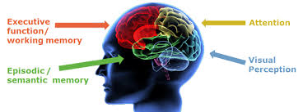
Fonctions cognitives
Orientation
Mémoire
Attention
Langage
Fonctions exécutives
Fonctions visuospatiales
Gnosies
Praxie
Permettent à la personne de:
de communiquer,
de s’orienter,
de s’organiser,
de se concentrer
d’accumuler des connaissances
Source: Plan Alzheimer Québec-Tronc commun de formation provinciale
Projets d’implantation ciblée en 1^{Ière} ligne: Maladie Alzheimer et maladies apparentées
Image: https://www.everydayhealth.com/longevity/mental-fitness/brain-exercises-for-memory.aspx, consulté 28mai2019

Slide 11
Vieillissement cognitif normal
Oublis bénins
Baisse d’attention divisée (plusieurs choses à la fois)
Ralentissement du temps de réaction
Difficulté à retenir beaucoup d'infos sur une courte période
la personne en santé s'adapte à ce déclin

Slide 12
Vocabulaire
Vocabulaire
Troubles neurocognitifs (DSM-V)
    légers : sans atteinte aux AVQ/AVD
    majeurs: portent atteinte aux AVQ/AVD: stades léger, modéré, avancé
Démence
    ancienne appellation diagnostique du TNC majeur (DSM-IV)
    Toujours utilisé dans le langage commun (malheureusement!)
Maladie d’Alzheimer
    cause la plus répandue de TNC majeur
    près de 60 % des cas (Société d’Alzheimer, 2017)
Autres causes de TNC
        La maladie vasculaire
        TNC mixtes
        La maladie à corps de Lewy
        La dégénérescence fronto-temporale

Slide 13
Vieillissement normal vs TNC
Vieillissement normal (TOUT LE MONDE!!!) difficultés occasionnelles, peut s’adapter
parfois
    Troubles neurocognitifs légers (TNCL)
                pas de perte d’autonomie
parfois
      Troubles neurocognitifs majeurs (TNCM) Perte d’autonomie graduelle

Slide 14
De plus en plus de cas de TNCM
Actuellement
    125 000 de Québécois
    564 000 de Canadiens
D'ici 15 ans
    260 000 de Québécois
    937 000 à 1.4 millions de Canadiens
10,4 milliards $/an - pour prendre soin des personnes atteintes de maladies cognitives au Canada
(Société Alzheimer du Canada, 2017)
Prévalence des TNCM (Canada 2013-2014)
65-69 ans | 0,8%
70-74 ans | 2,4%
75-79 ans | 5,9%
80-84 ans | 12,4%
85 ans + | 24,6%
https://www.canada.ca/fr/sante-publique/services/publications/maladies-et-affections/demence-faits-saillants-systeme-canadien-surveillance-maladies-chroniques.html

Slide 15
Principales causes de TNC majeurs
Maladie d’Alzheimer (MA)
  Début insidieux et progressif
  Touchant le mémoire, l’orientation, le langage, le fonctionnement visuospatial et la praxie
Maladie vasculaire
  Déclenchement subit
  Un déclin par palier
  Perturbation des fonctions exécutives
  Changement moteur précoce: troubles de l’équilibre, faiblesse musculaire
Maladie de Parkinson
    Le parkinsonisme précède d’une année ou plus les déficits cognitifs;
    Trouble de l’attention, de la fonction exécutive et atteinte visuospatiale;
    Hallucinations (prévalence 40%)
Source: Démence parkinsonienne et à corps de Lewy, Céline Chayer, neurologue
HMR, 3e congrès sur la MA et les maladies apparentées, novembre 2016.
Notes:
MA: type le plus commun
Démence vasculaire: vient au second rang; 10 à 20% des cas de démence; est un facteur de risque à l’égard de la MA

Slide 16
Principales causes de TNC majeurs
Maladie à corps de Lewy
    TNC avant ou concomitant au parkinsonisme;
    Hallucinations visuelles (prévalence 80%);
    Trouble de l’attention, de la fonction exécutive et atteinte visuospatiale;
    Les troubles du sommeil paradoxal sont fortement associés.
Dégénérescence fronto-temporale:
    Troubles du comportement et de la personnalité:
    Diminution de l’introspection; du souci d’hygiène personnelle; désinhibition
    Déficits cognitifs surtout sur les plans de la fonction exécutive et du langage
Source: Démence parkinsonienne et à corps de Lewy, Céline Chayer, neurologue
HMR, 3e congrès sur la MA et les maladies apparentées, novembre 2016.
Notes:
Les hallucinations sont bien formées, récurrentes, détaillées et souvent non-menaçantes
Délire encapsulé: Un délire encapsulé se rapporte à un sujet ou à une croyance spécifique sans envahir la vie ou le niveau de fonctionnement d'une personne.

Slide 17
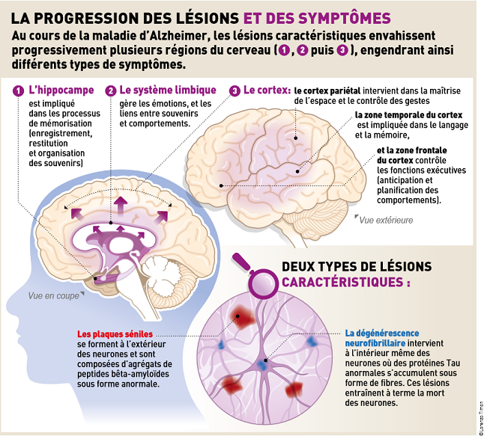
https://www.frm.org/recherches-maladies-neurologiques/maladie-d-alzheimer/alzheimer-que-se-passe-t-il-dans-le-cerveau consulté le 2019/04/03

Slide 18
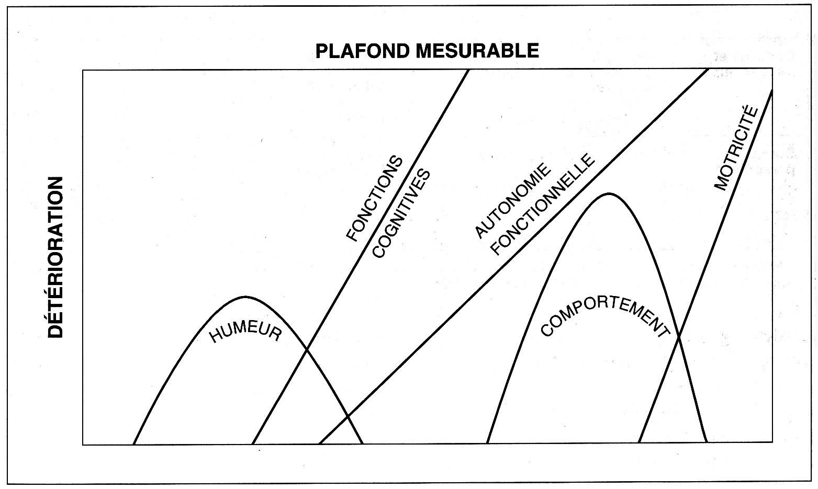
  (source: Gauthier, S.; Panisset, M.;Poirier, J. (1996) In: Karine Thorn, IIe colloque CESCO,2013)

Slide 19
Quand la maladie d’Alzheimer progresse
Évolution de l’Alzheimer et TNC majeurs
  Vie autonome avec minimum d’aide
  Perte de mémoire courte
  Difficulté de concentration et comprendre les instructions
  Saute d’humeur, apathie, retrait, anxiété
Rencontre avec la Société d’Alzheimer
Infos sur la maladie.
Planification future
Stade
LÉGER
2-5 ans
Début de l’aide à domicile Encadrement, assistance avec consignes simples
Gestion des risques
et gestion SCPD.
Soutien à l’aidant
Stade
MODÉRÉ
5-10 ans
  Problème de mémoire progresse, oubli son hx personnelle
  Incapacité à reconnaître son entourage, désorienté
  Nervosité, agressivité, perturbation du sommeil
  Assistance requise pour les AVD-AVQ
Aide et supervision 24/7
Gestion SCPD
Stade
SÉVÈRE
1-3 ans
  Perte de capacité à se souvenir
  Difficultés grave à s’exprimer
  Méthodes non-verbales pour communiquer
  Période de sommeil plus longues
  Incontinence
  Assistance presque complète

Slide 20





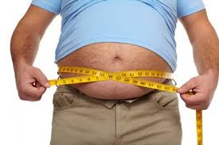




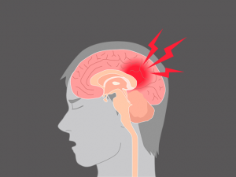

Facteurs de risques de TNC
Âge avancé
Genre: femmes
Isolement social
Maladies cardiovasculaires
Hypertension
Tabagisme
Diabète
Obésité
Pertes auditives
Dépressions non traitées
Traumatismes crâniens
Faible niveau d’instruction
Pollution atmosphérique
Facteurs génétiques

Slide 21
  (source: Gauthier, S.; Panisset, M.;Poirier, J. (1996) In: Karine Thorn, IIe colloque CESCO,2013)

Slide 22

Association France Alzheimer www.youtube.com/watch?v=BdbIx8OfjSE

Slide 23
IMPLICATION DES travailleurs sociaux pour LES TNC en gmf

Slide 24
Les TNC en GMF
Repérage
  TOUS
Évaluation
  Infirmière
  Médecins
Diagnostic
  Médecin
  Annonce le Dx avec l’infirmière/TS
Suivi et référence
  Infirmière, TS et médecin
  Téléphonique et en clinique
Interdisciplinarité
Échange d’informations
Approche centrée sur le patient et ses proches
Partenariat avec le PA et les organismes communautaires
Être disponible

Slide 25

SUIVI COGNITIF STANDARD À UTILISER À TOUTES LES ÉTAPES DU SUIVI DE L’USAGER ET PROCHE AIDANT
Médications ❷
Conditions physique et mentale ❶ **MMSE – MoCA**
Aspects légaux ❶❸
Sécurité ❶❹
Préservation de la qualité de vie pour le maintien à domicile le plus longtemps possible ❶❸❹
Prévention et interventions sur les symptômes comportementaux et psychologiques de la démence [SCPD]
Proche aidant ❶
Qui peut aider?
❶ = Travailleur social
❷ = Pharmacien
❸ = Organismes communautaires
❹ = Équipe du soutien à domicile
*** Le suivi cognitif standard est un outil d’aide ***
*** le jugement clinique du professionnel prime ***
Source: PROCESSUS CLINIQUE INTERDISCIPLINAIRE – SERVICES DE PROXIMITÉ
EN GMF TROUBLES NEUROCOGNITIFS (TNC) – 2019-03-21

Slide 26
Qui peut aider?
❶ = Travailleur social
❷ = Pharmacien
❸ = Organismes communautaires
❹ = Équipe du soutien à domicile
SUIVI COGNITIF STANDARD
Conditions physique et mentale
F. Évaluer la condition physique : Poids, hydratation, santé bucco-dentaire, élimination, mobilité/chute, douleur, problème de langage, sommeil, etc. ;
G. Évaluer la condition mentale, particulièrement le délirium, les hallucinations, les signes de détresse, d’anxiété, de dépression, de risque suicidaire et intervenir au besoin. ❶
H. Promouvoir la santé cognitive en encourageant l’adoption de saines habitudes de vie (tabac, alimentation, activité physique, stress, alcool), la gestion des facteurs de risques (HTA , diabète) et le soutien à l’observance thérapeutique
Source: PROCESSUS CLINIQUE INTERDISCIPLINAIRE – SERVICES DE PROXIMITÉ
EN GMF TROUBLES NEUROCOGNITIFS (TNC) – 2019-03-21

Slide 27
Qui peut aider?
❶ = Travailleur social
❷ = Pharmacien
❸ = Organismes communautaires
❹ = Équipe du soutien à domicile
SUIVI COGNITIF STANDARD
Aspects légaux ❶❸
I. Prise de décision : respecter le choix individuel;
J. Planifier l’avenir : Testament; Procuration, mandat et régime de protection ;
K. Informer sur des mesures financières disponibles (crédits d’impôt, allocation directe, programme d’exonération financière);
Source: PROCESSUS CLINIQUE INTERDISCIPLINAIRE – SERVICES DE PROXIMITÉ
EN GMF TROUBLES NEUROCOGNITIFS (TNC) – 2019-03-21

Slide 28
Qui peut aider?
❶ = Travailleur social
❷ = Pharmacien
❸ = Organismes communautaires
❹ = Équipe du soutien à domicile
SUIVI COGNITIF STANDARD
Sécurité
L. Conduite automobile : Discuter précocement de l’arrêt éventuel de la conduite et informer sur les alternatives (moyen de transport) ❶ ; Contribuer à l’évaluation du risque (test sur la route) ;
M. Apprécier la sécurité à domicile (feu, intoxications, errance à l’extérieur, etc.) et donner conseils d’usage ; ❹
N. Revoir et vérifier au besoin la capacité à consentir aux soins et la présence de difficultés/enjeux liés à l’aptitude à administrer ses biens et à s’occuper de sa personne. ❶❹
O. Surveiller si signes de négligence et de maltraitance ❶
Source: PROCESSUS CLINIQUE INTERDISCIPLINAIRE – SERVICES DE PROXIMITÉ
EN GMF TROUBLES NEUROCOGNITIFS (TNC) – 2019-03-21

Slide 29
Qui peut aider?
❶ = Travailleur social
❷ = Pharmacien
❸ = Organismes communautaires
❹ = Équipe du soutien à domicile
SUIVI COGNITIF STANDARD
Préservation de la qualité de vie pour le maintien à domicile le plus longtemps possible
P. Encourager différents moyens pour maintenir une qualité de vie au domicile ; ❶❸
· Enseigner des stratégies pour Les repas, les soins d’hygiène personnelle, le sommeil.
Q. Informer sur les aides possibles offertes par les organismes communautaires; ❶❸
R. Référer vers le soutien à domicile [SAD] pour optimiser l’autonomie fonctionnelle, la sécurité, etc. et transférer le PI; ❹
S. Discuter des alternatives au maintien à domicile si nécessaire. ❶❸❹
Source: PROCESSUS CLINIQUE INTERDISCIPLINAIRE – SERVICES DE PROXIMITÉ
EN GMF TROUBLES NEUROCOGNITIFS (TNC) – 2019-03-21

Slide 30
Qui peut aider?
❶ = Travailleur social
❷ = Pharmacien
❸ = Organismes communautaires
❹ = Équipe du soutien à domicile
SUIVI COGNITIF STANDARD
La personne proche aidante❶
W. Discuter de la transition vers un changement de rôle (stress) (intimité) (deuil blanc)
X. Évaluer l’épuisement — exemple : Grille de Zarit, les risques suicidaire et homocidaire, etc. ;
Y. Évaluer les besoins prioritaires et informer des ressources disponibles incluant le répit si pertinent ; ❸❹
Z. Réévaluer le contexte psychosocial, référer au besoin : · Prévoir un autre plan d’aide au cas où le proche aidant habituel vivrait une situation d’urgence (ex. : hospitalisation)
Source: PROCESSUS CLINIQUE INTERDISCIPLINAIRE – SERVICES DE PROXIMITÉ
EN GMF TROUBLES NEUROCOGNITIFS (TNC) – 2019-03-21

Slide 31
Approche NON pharmacologique
SCPD

Slide 32
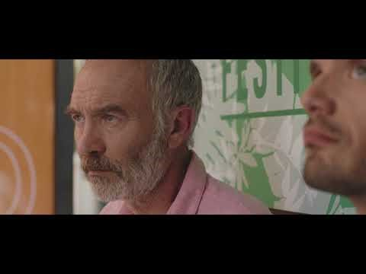
Association France Alzheimer:https://www.youtube.com/watch?v=fDMwbv0nwis

Slide 33
Prévalence de SNP dans TNCM dû à la MA
(In: Dr Vasil, IUGM, 8 nov. 2019)
80-97% des patients en présenteront à un moment de leur évolution
Prévalence influencée par:
  Durée de la maladie, stade, âge, niveau d’éducation, pays d’origine, sévérité des troubles cognitifs
Chez 43% des TNCL
  dépression, apathie, irritabilité
61-88% dans la communauté
78% en établissement de soins de longue durée
Int J Geriatr Psychiatry. 2008 Feb;23(2):170-7, Point and 5-year period prevalence of neuropsychiatric symptoms in dementia: the Cache County Study, Steinberg M

Slide 34
Prévalence des SNP dans MA
(In: Dr Vasil, IUGM, 8 nov. 2019)
SNP | Prévalence (%)
Apathie | 49
Dépression | 42
Agressivité | 40
Troubles du sommeil | 39
Anxiété | 39
Irritabilité | 36
troubles de l’appétit | 34
Délire | 31
Désinhibition | 17
Hallucinations | 16
Euphorie | 7
The prevalence of neuropsychiatric symptoms in Alzheimer's disease: Systematic review and meta-analysis, Zhao QF & al, J Affect Disord 2016, 90:264-271

Slide 35
Mme C., 83 ans, souffre d’Alzheimer depuis 5 ans , elle n’est plus autonome et vit avec sa sœur qui s’en occupe 24/7. Vous la voyez pour un suivi de diabète.
Sa soeur raconte que Mme C. met souvent son manteau pour sortir vers 16h. Elle dit toujours qu’elle doit aller voir sa mère à l’hôpital (sa mère est décédée depuis longtemps). Elle déambule partout avec agitation pour trouver une façon de sortir. Lorsque sa soeur lui interdit de sortir, elle la frappe au visage.
Mme C. a déjà été reconduite à la maison par les policiers après être sortie seule, car elle s’était égarée et marchait sur l’autoroute.
Sa sœur est découragée de ces comportements et elle n’en peut plus de se faire frapper. Elle demande votre aide au GMF.

Slide 36
Quel est votre plan d’intervention?

Slide 37
Élaboration du plan de traitement des SNP: Modèle DICE (In: Dr Vasil, IUGM, 8 nov. 2019)
Décrire | En détails le comportement: -lequel -quand -où -avec qui -antécédents -déclencheurs/exacerbateurs/environnement -détresse associée -risques -perspective du patient, du proche, des soignants
Investiguer | Facteurs propres: -au patient -au proche/au soignant -à l’environnement
Créer/Collaborer Tous les intervenants doivent connaître le plan de traitement et l’appliquer suffisamment longtemps avant de conclure en son inefficacité | Répondre aux besoins physiques et émotionnels Plan de traitement non pharmacologique (1ère ligne) Pharmacologique si échec du non pharmacologique et: -comorbidité psychiatrique active -détresse significative -agressivité importante
Évaluer | Résultat, récidives, effets indésirables, sécurité
J Am Geriatr Soc. 2014 Apr;62(4):762-9, Management of neuropsychiatric symptoms of dementia in clinical settings: recommendations from a multidisciplinary expert panel, Kales HC

Slide 38
Symptômes comportementaux et psychologiques de la démence? (SCPD)
Agitation
Agressivité
Troubles du sommeil
Troubles de l’appétit
Symptômes affectifs
  Dépression
  Anxiété
  Apathie
  Irritabilité
Symptômes psychotiques:
  Délires
  Hallucinations
Autres symptômes :
  Errance
  Vocalisations répétitives
  Mouvements répétitifs ou stéréotypés
  Désinhibition agressive
  Désinhibition sexuelle
  Comportements d’imitation

Slide 39
Syndrome d’agitation vespérale/ crépusculaire
devenir exigeant ou agressif
éprouver des idées délirantes ou des hallucinations
marcher de long en large ou errer
faire des choses impulsives
tenter de quitter la maison
éprouver des difficultés à comprendre les autres
éprouver des difficultés des tâches que la personne faisait facilement plus tôt dans la journée

Slide 40
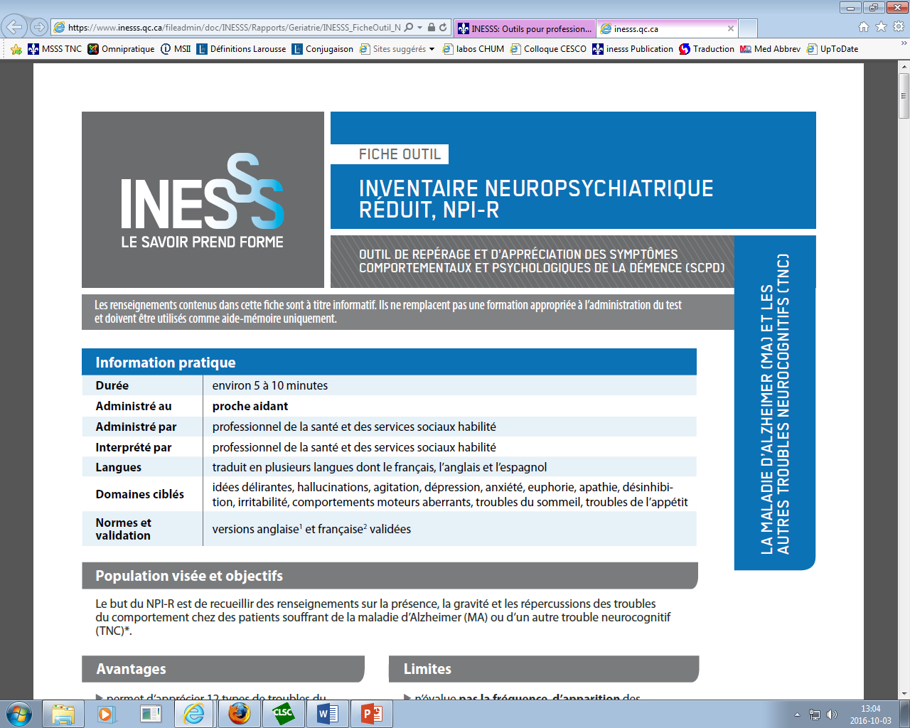
Repérage et appréciation des SCPD
(outil NPI-R INESSS)

Slide 42
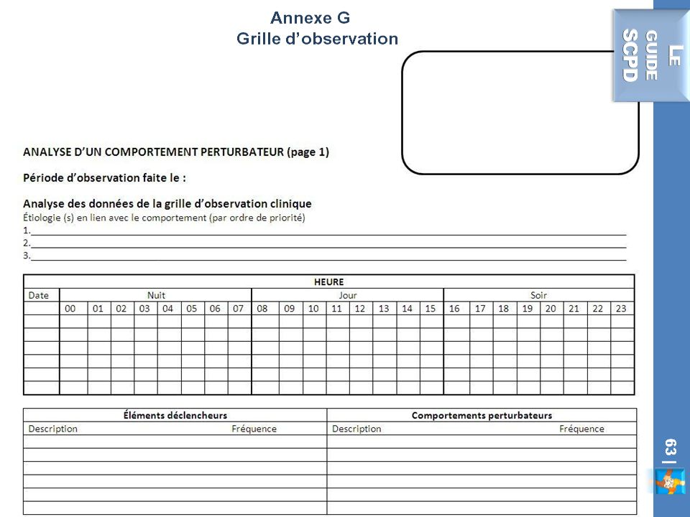
CSSS des Sommets, 2014. Le guide SCDP, http://slideplayer.fr/slide/9114997/
: consulté le 6 mai 2019

Slide 43
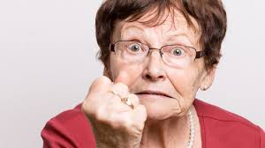
Que faire en présence de SCPD?
Exclure l’expression d’un besoin (faim, froid/chaud, peur, etc.)
Exclure l’expression d’un symptôme (douleur, anxiété, tristesse, etc.)
Exclure les causes médicales/médicamenteuses
    › Rx anticholinergiques/psychotropes
    › Infections
    › Déséquilibre électrolytique/métabolique
Exclure toute maladie psychiatrique préexistante
(source: Massoud, 2015)

Slide 44
Mme C., 83 ans, souffre d’Alzheimer depuis 5 ans , elle n’est plus autonome et vit avec sa sœur qui s’en occupe 24/7. Vous la voyez pour un suivi de diabète.
Sa soeur raconte que Mme C. met souvent son manteau pour sortir vers 16h. Elle dit toujours qu’elle doit aller voir sa mère à l’hôpital (sa mère est décédée depuis longtemps). Elle déambule partout avec agitation pour trouver une façon de sortir. Lorsque sa soeur lui interdit de sortir, elle la frappe au visage.
Mme C. a déjà été reconduite à la maison par les policiers après être sortie seule, car elle s’était égarée et marchait sur l’autoroute.
Sa sœur est découragée de ces comportements et elle n’en peut plus de se faire frapper.
Agitation-Agressivité
  Anxiété
  Irritabilité
Symptômes psychotiques:
  Délires
Autres symptômes :
  Errance
  Désinhibition agressive
  Syndrome crépusculaire
ÉLIMINER 5 CAUSES FACILES
1- un besoin physique: soif, faim, douleur, inconfort, besoin d’aller aux toilettes, déshydratation, delirium
2- la douleur
3- effets secondaire d’une médication
4-abus de substances
5-dépression –Psychose
Source: L’évaluation et la prise en charge desSymptômes Comportementaux et Psychologiques de la Démence, Marie-Andrée Bruneau, MD, MSc, FRCPC, IUGM, 2017.

Slide 45


Faciliter la collaboration de la personne atteinte de TNC
SOURIRE
ATTITUDE NON MENAÇANTE
    Être face à la personne
    Être à la même hauteur que la personne
    Gestes lents
    Ton de voix calme
    Contact visuel
    Ambiance calme et apaisante
Utiliser des phrases courtes, simples et concrètes
ÉVITER DE RAISONNER LA PERSONNE
Toujours expliquer ses gestes ou interventions avant de les faire
Remercier la personne fréquemment de sa collaboration

Slide 46

Désamorcer le comportement vs
Contrôler le SCPD
Décrire l’agitation et identifier le comportement cible
Utiliser une grille de comportement
Instaurer un traitement approprié en fonction du comportement cible
Appliquer constance et cohérence dans le plan de traitement
Validation
Diversion
Connaitre l’histoire de vie
Être créatif
Essai/erreurs

Slide 47
Approche non-pharmacologique visant le traitement des SCPD
(MSSS, 2014)
Interventions sensorielles
    Musicothérapie
    Aromathérapie
    Massage et toucher thérapeutique
Activités structurées
    Artisanat
    Horticulture et arrangement floral
    Thérapie par l’art
    Thérapie occupationnelle présentant un intérêt pour la personne (pliage de serviettes, timbrage d’enveloppes, etc.)
    Thérapie biographique ou de réminiscence
    Stimulation cognitive : orientation à la réalité ; stimulation de la mémoire
Activités physiques
    Marche
    Danse
    Séances d’exercices
Contacts sociaux
    Contacts humains « un à un »
    Zoothérapie
    Contact social simulé (photos de famille, vidéos, enregistrements sonores)
Approche environnementale
    Accès à un jardin extérieur
    Aménagement comparable à celui de la maison
    Aménagement de repères spatiaux
    Installation de barrières visuelles
Approche comportementale
    Renforcement différentiel comportements désirables récompensés)
    Approche confort‐stimulation‐distraction

Slide 48
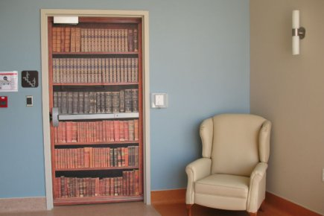
Approches environnementales
http://images.lpcdn.ca/435x290/201203/08/478646-habillage-dune-porte-chsld.jpg

Slide 49
Mme C
Approche de base
  Gestes lents
  Ton de voix calme
  Contact visuel
  Ambiance calme et apaisante
  Attitude non menaçante
  Réagir rapidement rapide en cas de situation problématique
  Éviter de la raisonner
  SOUTENIR LA SOEUR
Approche environnementale
  Assurer une bonne luminosité en fin de journée
  Ranger hors de vue sac à main, manteau, clés,…
  Installation de barrières visuelles
Approche non-pharmacologique
  Lui donner une tâche en fin pm: préparer les légumes du souper, plier des vêtements, ranger des magazines
  Activités des loisirs en présence d’un bénévole ou de sa sœur en fin pm: musique, lecture, jeux, discussion,…
  Assurer suffisamment de stimulation pendant la journée pour diminuer l’agitation en fin pm
  Diminuer sucre et caféine le matin
  Routines stables pour sommeil et repas
Approche pharmaco
  Seulement si les autres approches n’ont pas fonctionné
CONNAITRE SON HISTOIRE DE VIE

Slide 50
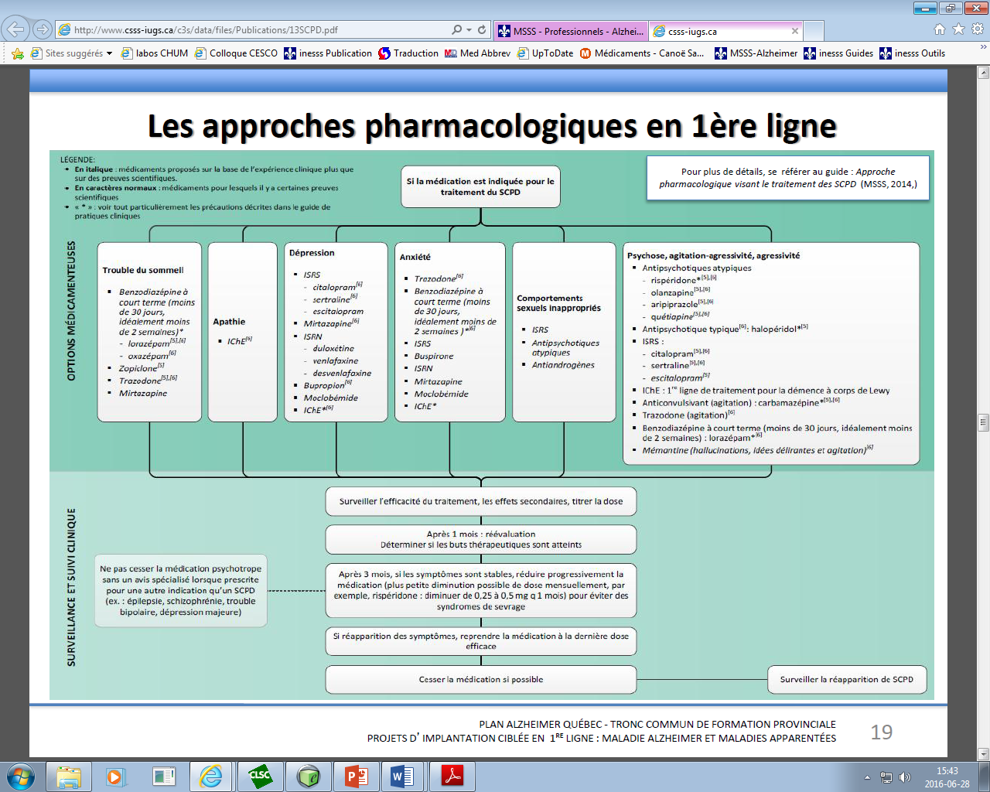
Notes:
Remettre une copie papier aux participants

Slide 51
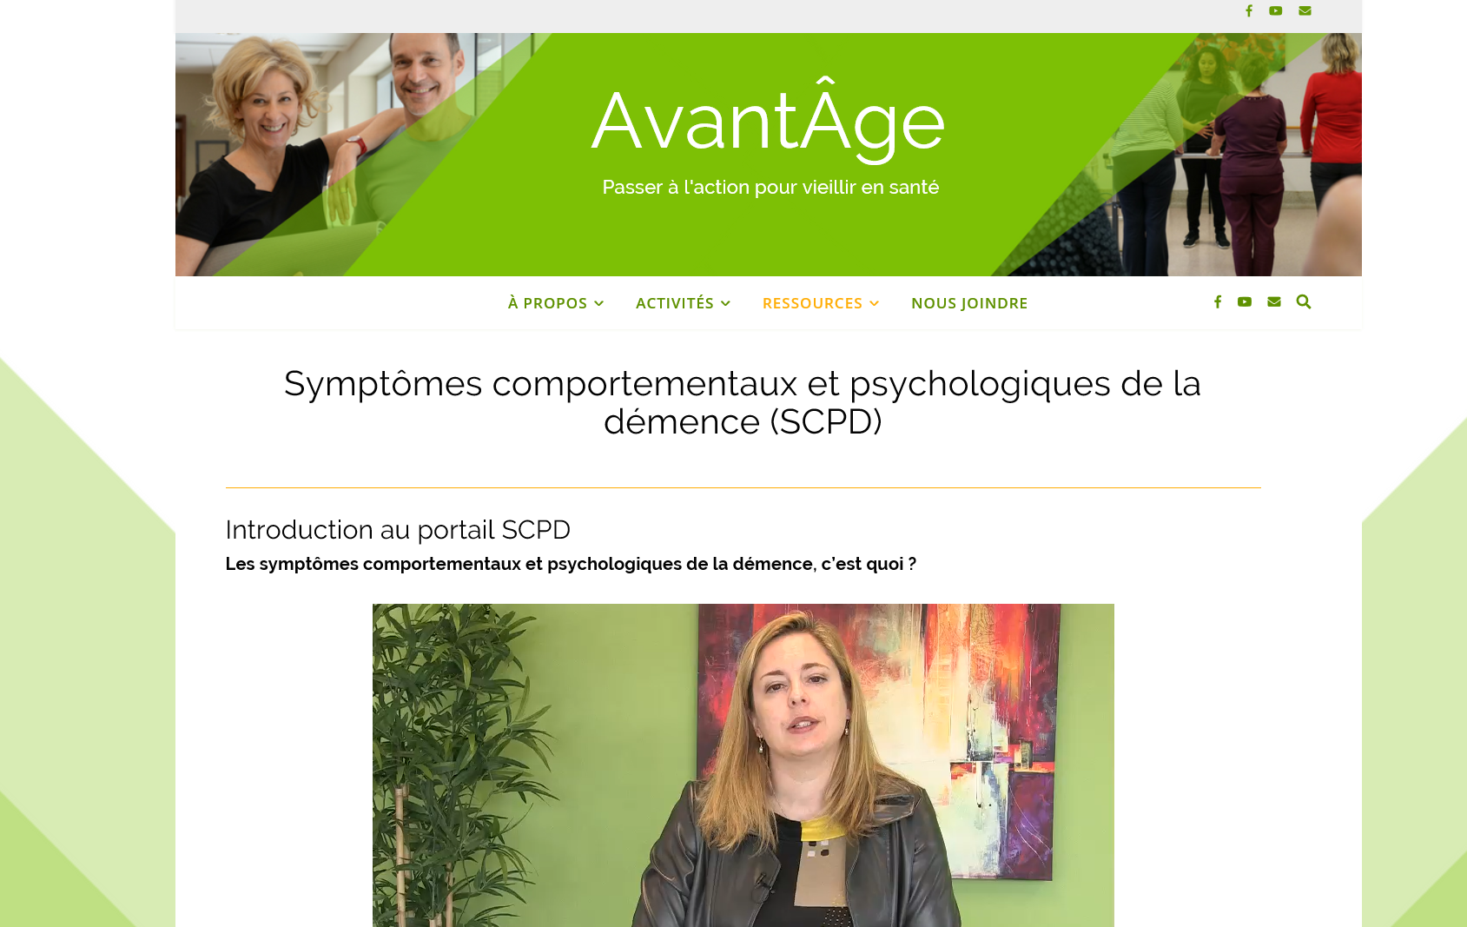
Capsules IUGM: http://centreavantage.ca/ressources/scpd/
http://centreavantage.ca/ressources/scpd/

Slide 52
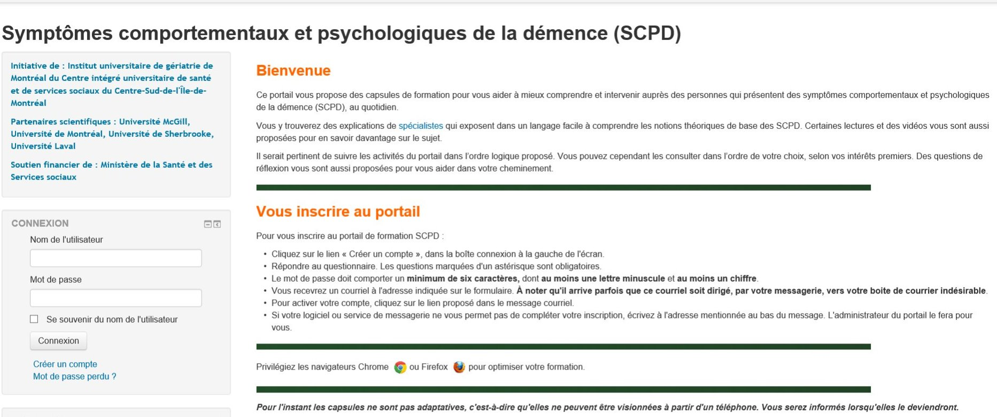
www.capsulesscpd.ca

Slide 53
www.alzheimer.ca/sites/default/files/files/national/for-hcp/ciusss-fiches-alzheimer_scpd_2016.pdf
La reproduction et l’utilisation, en tout ou en partie, de ce document ou des aide-mémoire sont autorisées en autant que la source soit mentionnée. Toute reproduction et utilisation à des fins lucratives sont interdites. Toutes modifications ou adaptations doivent faire l’objet d’une entente avec le Centre intégré universitaire de santé et de services sociaux de l’Estrie – Centre hospitalier universitaire de Sherbrooke (CIUSSS de l’Estrie – CHUS).

Slide 54
Organismes communautaires
  Société d’Alzheimer : www.alzheimer.ca
    formulaire Premier lien
    Cafés Alzheimer
    Activités de groupe
    Répit-stimulation
    Recherche
    Médicalert (Sécu-Retour)
  Baluchon Alzheimer: www.baluchonalzheimer.com
  Alzheimer Group: www.agiteam.org
    Soutien téléphonique: 514-485-7233
    Soutien pour PA: individuel et en groupe
    Formation pour PA Filet de sécurité
    Centre d’activités Aisenstadt
  L’APPUI: www.lappui.org
    Formulaire Connexion
    Écoute-information-référence 1-855-8-lappui (1-855-852-7784)
      RÉPERTOIRE
      Popottes roulantes
      Traiteurs
      Assistance à l’entretien ménager
      Répit-gardiennage
      Accompagnement à des RDV
      Ateliers de stimulation
Regroupement des aidants naturels du Québec: www.ranq.qc.ca
Réseau aidant: www.lereseauaidant.ca
Biblio aidants: www.biblioaidants.ca

Slide 55
Soutien À la personne proche aidante

Slide 56
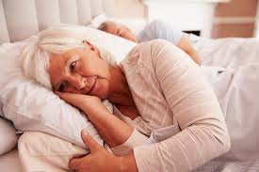
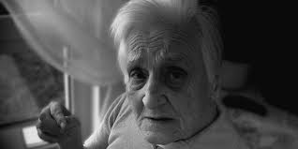
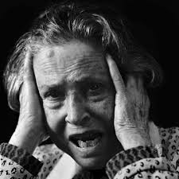
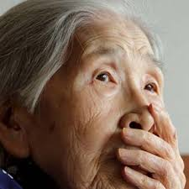
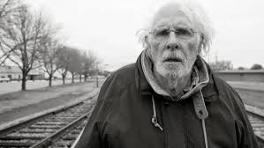
Deuils, détresse, confusion

Slide 57

Les types de la personne proche aidante
Qui sont les proches aidants?
- Le conjoint, mais plus souvent la conjointe.
- Les enfants et les petits-enfants
- Les frères et les sœurs, la famille élargie
- Les amis, les anciens collègues de travail
- Un voisin, un propriétaire, le concierge, le commis du dépanneur, etc.

Slide 58

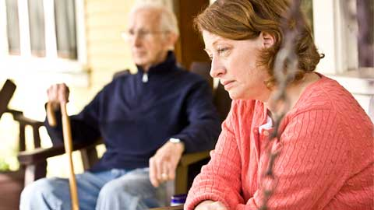
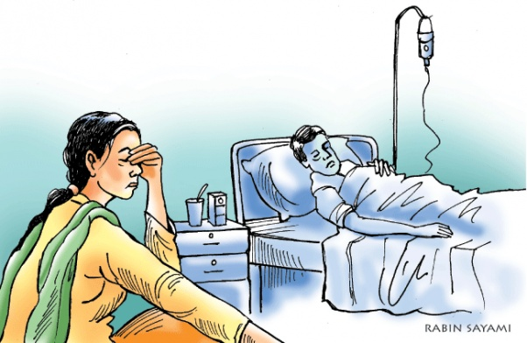
Épuisement de la personne proche aidante
(Images: Beaudette, Lubino, Dolgoy, Bearskin, 2017)

Slide 59
Multiples rôles de la personne proche aidante
Le repérage
L’accompagnement
Le support affectif à l’usager
Le prestataire de service: AVQ, AVD, mobilité, fonctions cognitives.
Le protecteur

Slide 60

Épuisement et valorisation du rôle de la personne proche aidante
L’épuisement de la personne proche aidante es une réalité
Mais aussi un rôle valorisant:
- Une continuité avec les rôles antérieurs
- Une redéfinition du rôle actuel (réciprocité)
- Une occasion de redonner à une personne aimée

Slide 61

Le deuil blanc
Les nombreux deuils en lien avec les troubles neurocognitifs
Le deuil blanc: un deuil complexe.
Comment accompagner dans le processus de deuil dans un contexte de TNC:
- Un jour à la fois
- Saisir les petits moments

Slide 62

Hôpitaux Universitaires de Genève www.youtube.com/watch?v=Zm_f-ynXhRo
(2014)

Slide 63






Organisme de soutien spécilaisé en TNCM
USA: informations sur le site Web
www.alz.org

Slide 64
Organismes communautaires
  Société d’Alzheimer : www.alzheimer.ca
    formulaire Premier lien
    Cafés Alzheimer
    Activités de groupe
    Répit-stimulation
    Recherche
    Médicalert (Sécu-Retour)
  Baluchon Alzheimer: www.baluchonalzheimer.com
  Alzheimer Group: www.agiteam.org
    Soutien téléphonique: 514-485-7233
    Soutien pour PA: individuel et en groupe
    Formation pour PA Filet de sécurité
    Centre d’activités Aisenstadt
  L’APPUI: www.lappui.org
    Formulaire Connexion
    Écoute-information-référence 1-855-8-lappui (1-855-852-7784)
      RÉPERTOIRE
      Popottes roulantes
      Traiteurs
      Assistance à l’entretien ménager
      Répit-gardiennage
      Accompagnement à des RDV
      Ateliers de stimulation
Regroupement des aidants naturels du Québec: www.ranq.qc.ca
Réseau aidant: www.lereseauaidant.ca
Biblio aidants: www.biblioaidants.ca

Slide 65
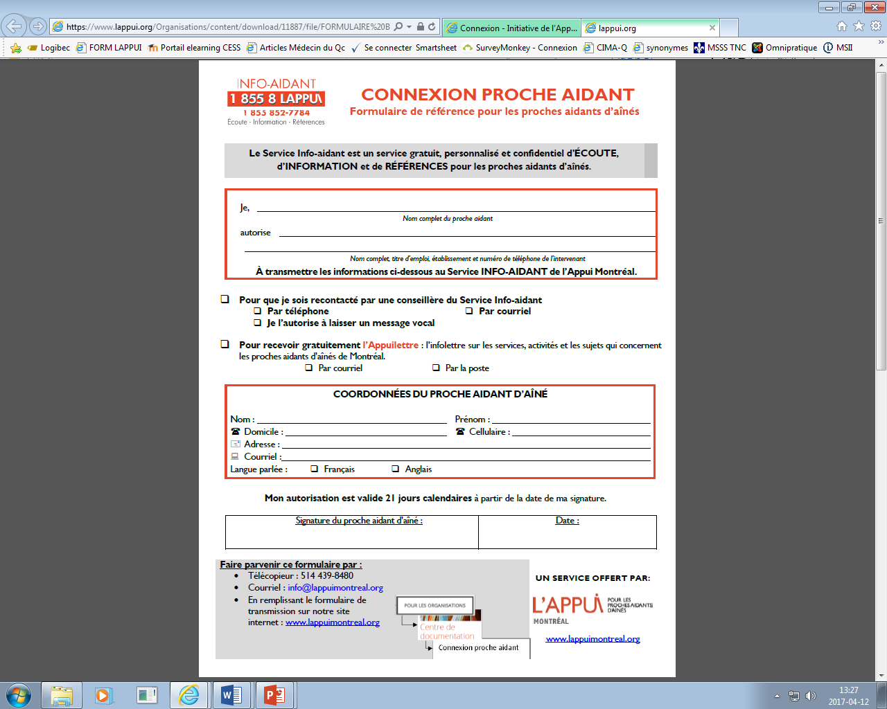

Formulaires de connexion/autorisation

Slide 66
Évaluation de l’inaptitude

Slide 67
Distinction importante
Aptitude légale (à gérer ses biens et prendre soin de sa personne)
  Évaluée seulement en cas de besoin de protection avéré ou doute
    Difficulté à gérer sa personne, ses finances, ses biens,…
    Désire faire ou changer un testament, rédiger une procuration ou un mandat,…
    Doit consentir à un soin (hébergement inclus)
    Incohérence entre les décisions présentes et passées
  VS
Aptitude à consentir à un soin
  consentement éclairé requis pour chaque soin
  qui doit être évaluée avant chaque soin

Slide 68

Cadre légal
Aptitude générale
ARTICLE 1
Tout être humain possède la personnalité juridique; il a la pleine jouissance des droits civils.
ARTICLE 3
Toute personne est titulaire de droits de la personnalité, tels le droit à la vie, à l’inviolabilité et à l’intégrité de sa personne, au respect de son nom, de sa réputation et de sa vie privée.
Ces droits sont incessibles
ARTICLE 4
Toute personne est apte à exercer pleinement ses droits civils.
Dans certains cas, la loi prévoit un régime de représentation ou d’assistance
Tout majeur est présumé apte jusqu’à déclaration de l’inaptitude par un TRIBUNAL
http://legisquebec.gouv.qc.ca/fr/ShowDoc/cs/CCQ-1991: consulté le 2019-05-07

Slide 69
Évaluation de l’inaptitude
2 documents:
  Évaluation médicale (acte réservé au md): atteste l’inaptitude clinique
  Évaluation psychosociale (acte réservé TS): fait état du besoin de protection
  + tous les documents des évaluations multidisciplinaires pertinents (notes d’évaluation cognitive, tests psychométriques, etc.)
L’inaptitude est:
  partielle ou totale
  personne et aux biens
L’approche interdisciplinaire permet une évaluation globale et concertée

Slide 70
Mme G, 84 ans, unilingue grec, quelques mots d’anglais, propriétaire de restaurant x 40 ans, a été PA de son mari maintenant hébergé pour Alzheimer.
Possède un triplex, habite seule au RDC.
Fils habite le 2e étage: épileptique, consommateur de cannabis et autres drogues, impliqué/disparaît par moments, troubles de personnalité? Jugement ? S’occupe des courses, cuisine parfois ou achète du resto. Sert de traducteur aux rdv.
Fille habite aux USA, 3 jeunes enfants, téléphone à pte die, sert de traductrice au téléphone si fils n’est pas présent. Culturellement, pte refuse implication de sa fille dans les décisions majeures.
Dx: TNCM Alzheimer stade modéré à avancé, diabétique, HTA, nodules thyroidiens,
  -refuse médication en général, dit qu’elle n’est pas malade, autocritique pauvre
  -3 chutes dans le dernier mois: refuse aide à la mobilité, a refusé d’aller à l’urgence
  -incontinente urinaire: refuse service d’aide à l’hygiène
  -troubles d’accumulation, d’insalubrité, de vermine: refuse service de nettoyage.
  -refuse de déménager ou de vendre son triplex, travaux d’entretien majeurs non faits x environ 10 ans.
  -refuse hébergement (avec son mari ou non selon dispo des lits)
  -pas de mandat d’inaptitude ni de procuration générale ou bancaire
  -relation de confiance depuis plusieurs années avec son md de famille au GMF.
  -refuse les services SAD mais a confiance en la TS SAD de son mari qui est encore impliquée

Slide 71

L’APTITUDE S’INSCRIT DONC DANS UN CONTEXTE SYSTÉMIQUE, QUELLE QUE SOIT LA TÂCHE
D’où la nécessité d’évaluer :
4 COMPOSANTES:
L’existence d’un trouble mental
Le processus décisionnel comprendre, apprécier, raisonner, exprimer
Le fonctionnement de la personne
Le contexte psychosocial
Source: L’évaluation de l’aptitude en gériatrie, Dre Doris Clerc, MD, FRCPC
IUGM, 2017 NE PAS REPRODUIRE SANS AUTORISATION DE L’AUTEUR

Slide 72
1. L’existence d’un trouble mental--»RELIÉ À L’INAPTITUDE
Le md précise la cause des incapacités
    TNC
    Déficience intellectuelle
    Maladies psychiatriques
Un trouble mental ne cause par toujours l’inaptitude
Est-ce traitable? Temporaire ou permanent?
Comment le patient pallie?

Slide 73
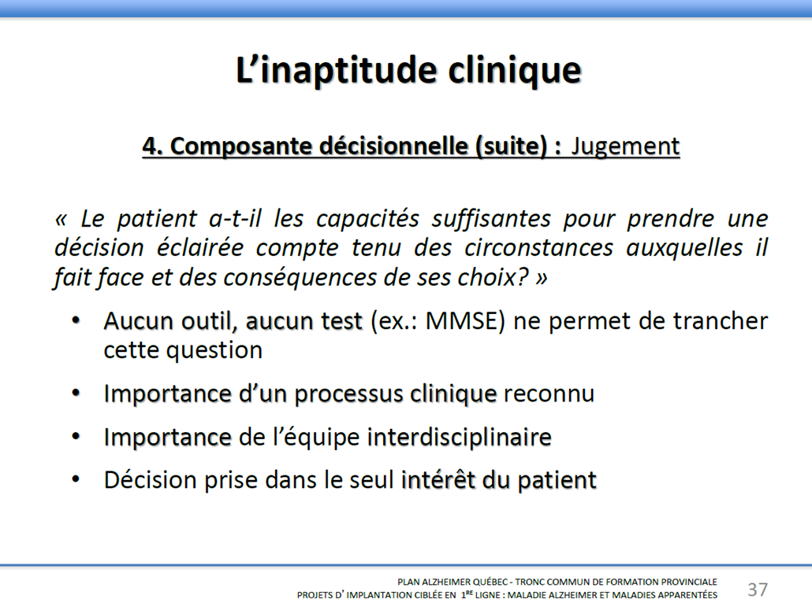
Le processus décisionnel
COMPRENDRE
  Comprendre la nature de la tâche/ de sa situation
APPRÉCIER
  Évaluer comment la décision affectera la personne en fonction de ses besoins affectifs, croyances, valeurs et culture
RAISONNER
  Manipuler l’information et adapter la tâche en fonction des risques et bénéfices
    Processus intuitif (implicite)
    Processus logique (explicite)
    Gestion de l’incertitude
    Style cognitif
EXPRIMER SA DÉCISION
  Faire preuve de cohérence et de consistance dans sa décision
UNE PERSONNE APTE A LE DROIT DE FAIRE UN MAUVAIS CHOIX
Notes:
Considérant les atteintes de la personne au plan médical, mental, cognitif et fonctionnel, de la situation sociale et environnementale
Est-ce que la personne est à même de:
Comprendre les éléments pertinents de sa situation
D’évaluer et de soupeser les choix et alternatives
De raisonner pour arriver à une décision en tenant compte des bénéfices et risques potentiels
De communiquer sa décision de façon consistante
Jugement: dans le processus de prise de décisions (minimisation, désinhibition, difficultés d’appréciation des conséquences, de régulation des émotions)
Exemple clinique: patient 90 ans qui habite avec « copine » de 45 ans aux ATCD et fréquentations plutôt marginales; patient dit qu’il l’aime et lui donne régulièrement de l’argent pour la consommation de drogue de celle-ci; beaucoup de va et vient dans la maison et patient consomme et paye la traite de bières et de cigarettes; diminution état de vigilance et fait des prêts qu’il oublie ou se fait faire les poches quand il dort; ne répond pas à ses besoins de base alimentaires et dépenses tout son argent en 48-72 heures; patient avec résultats seuil aux tests psychométriques (donc zones grises +++_ mais à risque d’atteintes à son intégrité et à risque d’abus; débuter processus d’évaluation de l’inaptitude

Slide 74
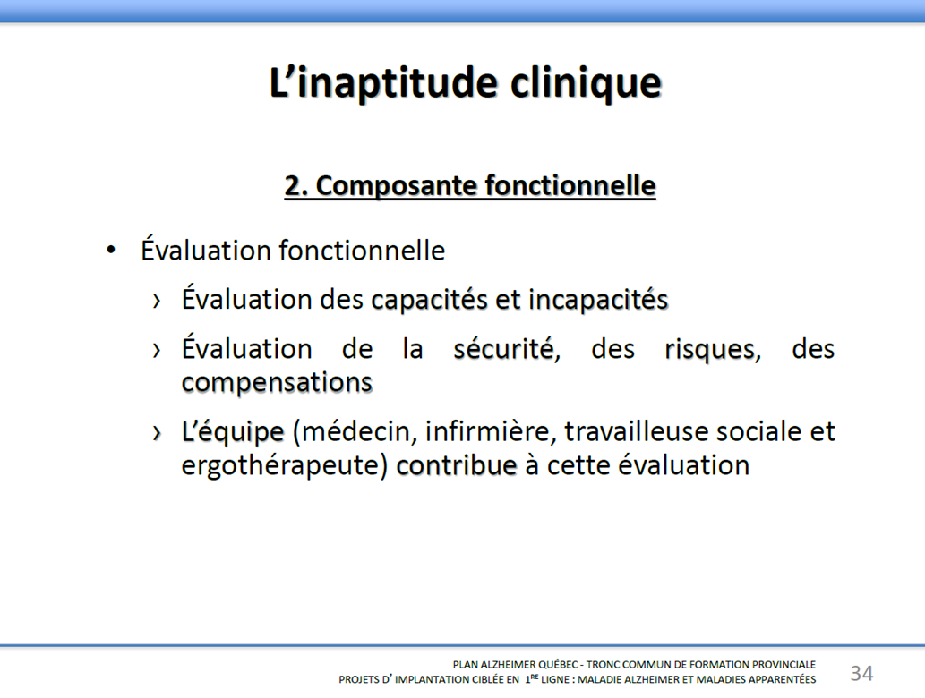
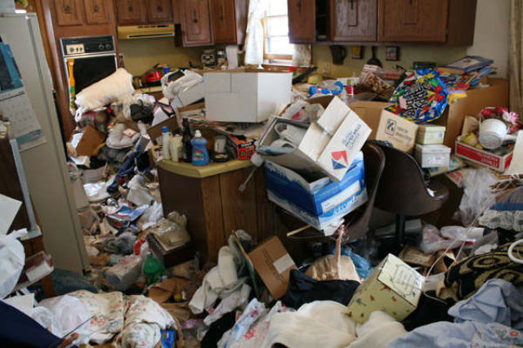
Le fonctionnement de la personne
https://izismile.com/2010/06/30/inside_a_hoarders_home_22_pics.html

Slide 75
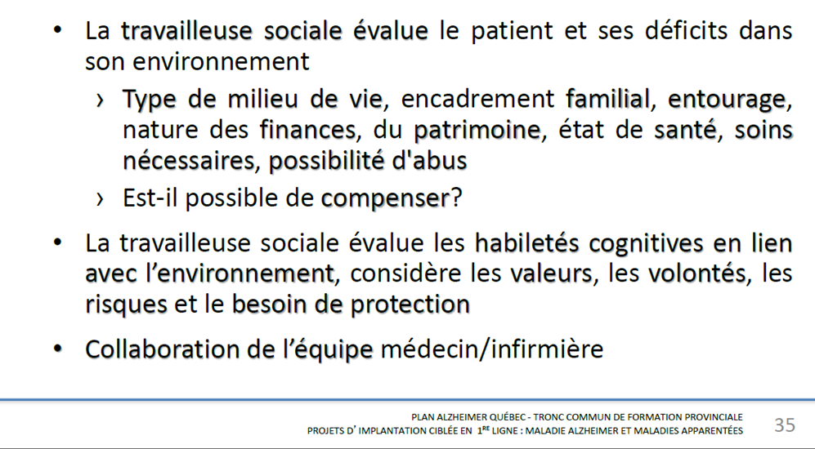
Le contexte psychosocial

Slide 76
Mme G, 84 ans, unilingue grec, quelques mots d’anglais, propriétaire de restaurant x 40 ans, a été PA de son mari maintenant hébergé pour Alzheimer.
Possède un triplex, habite seule au RDC.
Fils habite le 2e étage: épileptique, consommateur de cannabis et autres drogues, impliqué/disparaît par moments, troubles de personnalité? Jugement ? S’occupe des courses, cuisine parfois ou achète du resto. Sert de traducteur aux rdv.
Fille habite aux USA, 3 jeunes enfants, téléphone à pte die, sert de traductrice au téléphone si fils n’est pas présent. Culturellement, pte refuse implication de sa fille dans les décisions majeures.
Dx: TNCM Alzheimer stade modéré à avancé, diabétique, HTA, nodules thyroidiens
  -refuse médication en général, dit qu’elle n’est pas malade, autocritique pauvre
  -3 chutes dans le dernier mois : refuse aide à la mobilité, a refusé d’aller à l’urgence
  -incontinente urinaire: refuse service d’aide à l’hygiène
  -troubles d’accumulation, d’insalubrité, de vermine: refuse service de nettoyage.
  -refuse de déménager ou de vendre son triplex, travaux d’entretien majeurs non faits x environ 10 ans.
  -refuse hébergement (avec son mari ou non selon dispo des lits)
  -pas de mandat d’inaptitude ni de procuration générale ou bancaire
  -relation de confiance depuis plusieurs années avec son md de famille au GMF.
  -refuse les services SAD mais a confiance en la TS SAD de son mari qui est encore impliquée
L’existence d’un trouble mental
Le processus décisionnel comprendre, apprécier, raisonner, exprimer
Le fonctionnement de la personne
Le contexte psychosocial

Slide 77
Choix du régime de protection
Le choix du régime de protection est un processus fait avec une grande rigueur
il peut causer un risque de préjudice important à la personne.
Il est donc essentiel que la personne nommée ou le représentant légal soit choisi judicieusement
www.curateur.gouv.qc.ca

Slide 78
Documents médicaux-légaux et régimes de protection

Slide 79
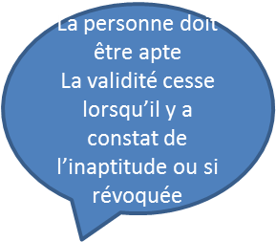
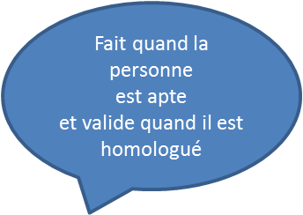
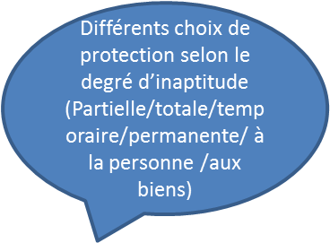
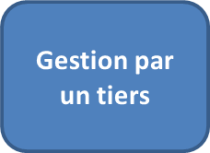

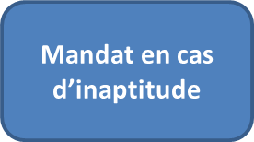
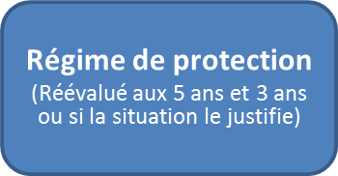


Les choix de gestion et les circonstances du besoin de protection peuvent dépendre:
du degré d’isolement de la personne ou de l’entourage d’une famille ou de proches dysfonctionnels;
de la durée prévisible de son inaptitude,
de la nature de l’état de ses affaires
de sa capacité à les gérer;
de sa capacité à assumer ses responsabilités et les rôles sociaux de sa situation légale (aucun mandataire ou mandataire déficient);
de sa capacité à exprimer ses volontés.
Notes:
Procuration bancaire: est un formulaire de la banque complété par la personne alors qu’elle est apte donnant accès aux comptes de banques tel que spécifié dans le formulaires
Procuration général donne des droits de poser des actes de gestion parfois plus large et en fonction de ce qui est inscrit dans la procuration (exemple vente de propriété)
Il est donc important que la personne nommé soit de confiance dans le partage des droits
Différente forme de protection : le mandat en cas d’inaptitude, la curatelle, la tutelle
Privé : un membre de la famille ou proche est nommé
Public : curateur public

Slide 80
Régimes de protection
Quand le mettre en place?
- Degré d’isolement de l’individu (quantité et qualité du réseau social)
- Durée prévisible de l’inaptitude
- L’état de ses affaires
- La capacité à gérer ses affaires(avec ou sans la personne concernée)
- La capacité à assumer ses responsabilités et rôles sociaux
- La capacité à exprimer ses volontés

Slide 81

Régimes de protection publics
Peut être
  Public :par le Curateur public du Québec
  Privé: par un particulier nommé par le juge
Types de régime:
  Tutelle (inaptitude partielle)
  Curatelle (inaptitude totale)
Réévaluation:
  q 3 ans pour les tutelles,
  q 5 ans pour les curatelles
  lorsque la situation le nécessite (décès, maladie, capacité à jouer son rôle de protection).

Slide 82
Le processus pour ouvrir un régime de protection public
Régime de protection public:
1. Évaluation de la nécessité d’ouvrir un régime de protection (vs mesures alternatives)
2. Évaluations médicales et psychosociales en regard de l’inaptitude et recommandation en lien avec la prise en charge
3. Envoi des rapports médicaux et psychosociaux au Curateur public du Québec (CPQ)
4. Nomination par un juge du Curateur public du Québec dans un rôle de tuteur ou de curateur

Slide 83
Le processus pour ouvrir un régime de protection privé
Les démarches pour l’ouverture d’un régime de protection privé: acheminer les évaluations au notaire/avocat plutôt qu’au CPQ.
Un affidavit est toujours souhaitable de la part du notaire

Slide 84
Le mandat de protection
Anciennement nommé mandat en cas d’inaptitude
Rédigé lorsque les facultés cognitives ne sont pas (encore) altérées
A préséance sur un éventuel régime de protection, à moins que les mandataires désignés soient décédés, se désistent ou démontrent une incapacité à s’acquitter adéquatement de ce rôle
Note: Il faut des motifs majeurs pour invalider un mandat de protection
Pas de réévaluation ou de reddition obligatoire, sauf motifs majeurs

Slide 85
Le processus pour l’homologation du mandat de protection
Homologation du mandat de protection:
  Réception d’un affidavit en provenance du notaire choisi par le mandant
  Évaluations médicales et psychosociales en regard de l’inaptitude et confirmation ou pas du mandant dans sa capacité à assumer ce rôle auprès du mandataire.
  Envoi des rapports médicaux et psychosociaux au notaire désigné à l’étape 1.
  Nomination par un juge du mandant

Slide 86
Aptitude à consentir à un soin
(consentement aux soins)

Slide 87
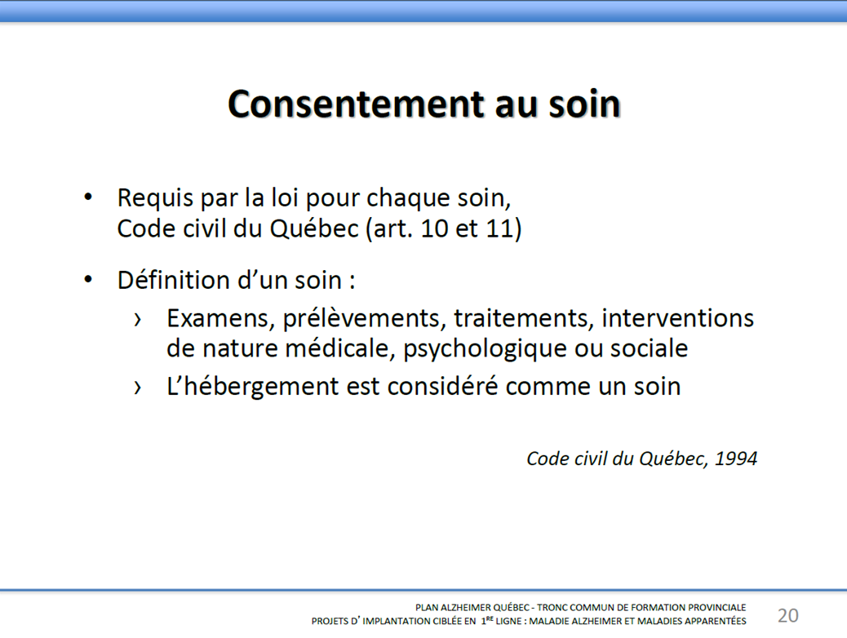
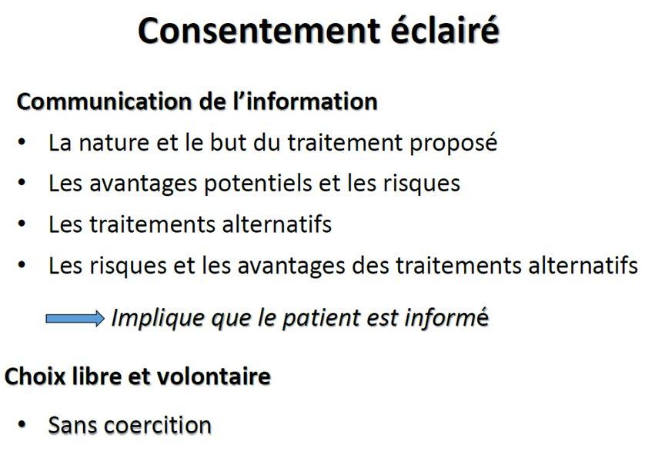
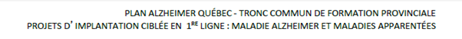
Consentement au soin

Slide 88
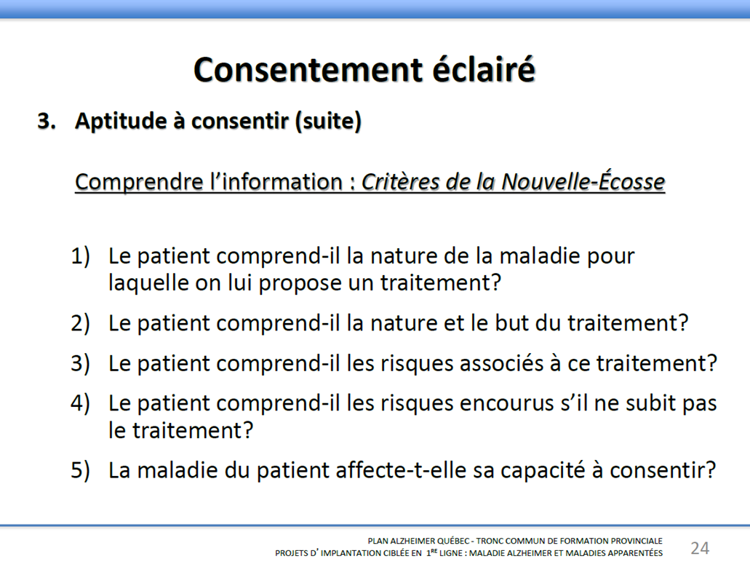
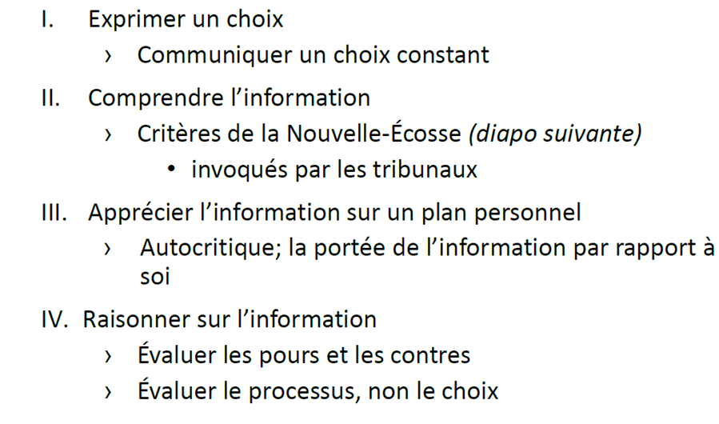
Consentement au soin
Le refus catégorique d’une personne inapte doit être respecté sauf en cas de danger pour la vie
Notes:
Est-ce que le choix varie dans le temps en fonction de l’influence d’un tiers

Slide 89
Mme G, 84 ans, unilingue grec, quelques mots d’anglais, propriétaire de restaurant x 40 ans, a été PA de son mari maintenant hébergé pour Alzheimer.
Possède un triplex, habite seule au RDC.
Fils habite le 2e étage: épileptique, consommateur de cannabis et autres drogues, impliqué/disparaît par moments, troubles de personnalité? Jugement ? S’occupe des courses, cuisine parfois ou achète du resto. Sert de traducteur aux rdv.
Fille habite aux USA, 3 jeunes enfants, téléphone à pte die, sert de traductrice au téléphone si fils n’est pas présent. Culturellement, pte refuse implication de sa fille dans les décisions majeures.
Dx: TNCM Alzheimer stade modéré à avancé, diabétique, HTA, nodules thyroidiens
  -refuse médication en général, dit qu’elle n’est pas malade, autocritique pauvre
  -3 chutes dans le dernier mois : refuse aide à la mobilité, a refusé d’aller à l’urgence
  -incontinente urinaire: refuse service d’aide à l’hygiène
  -troubles d’accumulation, d’insalubrité, de vermine: refuse service de nettoyage.
  -refuse de déménager ou de vendre son triplex, travaux d’entretien majeurs non faits
  -refuse hébergement (avec son mari ou non selon dispo des lits)
  -pas de mandat d’inaptitude ni de procuration générale ou bancaire
  -relation de confiance depuis plusieurs années avec son md de famille au GMF.
  -refuse les services SAD mais a confiance en la TS SAD de son mari qui est encore impliquée

Slide 90
Risque d’abus

Slide 91
Définir la maltraitance
«La maltraitance consiste en un ou plusieurs gestes ou une absence d’action appropriée, qui cause du tort ou de la détresse à la personne aînée»
Intentionnelle ou non
Violence ou négligence
Dans une relation où il devrait y avoir de la confiance
Types
  Psychologique
  Physique
  Sexuelle
  Matérielle ou financière
  Organisationnelle
  Âgisme
  Violation des droits de la personne
Conséquences
  Séquelles physiques
  Augmentation mortalité-morbidité
  Perte du patrimoine
  Anxiété-confusion-dépression
  Repli sur soi
  Sentiment d’insécurité
  Augmentation des visites à l’urgence
  Comportements destructeurs
  Idées suicidaires
  Suicide
http://publications.msss.gouv.qc.ca/msss/document-002268
Source: Outil de repérage des situations de maltraitance envers les personnes aînées, MSSS, 2019

Slide 92
Facteurs de risque de maltraitance
FACTEURS NON CUMULATIFS
-1 seul facteur peut mener à une situation de maltraitance
-tous les facteurs réunis ne veut pas dire maltraitance
Reliés à la personne
  Âge avancé
  Analphabétisme
  Apparence négligée
  Comportements perturbateurs
  Problèmes de consommation
  Dépendance pour gestion des finances
  Dépendance pour les soins de base
  Difficulté ou incapacité à s’exprimer
  Difficultés financières
  Méconnaissance du français et de l’anglais
  Méfiance face aux services publics
  Problèmes de santé physique ou mental et pertes cognitives
  Être une femme
Environnementaux
  Cohabitation avec les proches
  Conflits avec l’entourage
  Isolement géographique
  Réseau social pauvre
  Dépendance financière r/a parrainage migratoire
  Tension entre la personne et son principal aidant
Source: Outil de repérage des situations de maltraitance envers les personnes aînées, MSSS, 2019

Slide 93
Mme G, 84 ans, unilingue grec, quelques mots d’anglais, propriétaire de restaurant x 40 ans, a été PA de son mari maintenant hébergé pour Alzheimer.
Possède un triplex, habite seule au RDC.
Fils habite le 2e étage: épileptique, consommateur de cannabis et autres drogues, impliqué/disparaît par moments, troubles de personnalité? Jugement ? S’occupe des courses, cuisine parfois ou achète du resto. Sert de traducteur aux rdv.
Fille habite aux USA, 3 jeunes enfants, téléphone à pte die, sert de traductrice au téléphone si fils n’est pas présent. Culturellement, pte refuse implication de sa fille dans les décisions majeures.
Dx: TNCM Alzheimer stade modéré à avancé, diabétique, HTA, nodules thyroidiens
  -refuse médication en général, dit qu’elle n’est pas malade, autocritique pauvre
  -3 chutes dans le dernier mois : refuse aide à la mobilité, a refusé d’aller à l’urgence
  -incontinente urinaire: refuse service d’aide à l’hygiène
  -troubles d’accumulation, d’insalubrité, de vermine: refuse service de nettoyage.
  -refuse de déménager ou de vendre son triplex, travaux d’entretien majeurs non faits
  -refuse hébergement (avec son mari ou non selon dispo des lits)
  -pas de mandat d’inaptitude ni de procuration générale ou bancaire
  -relation de confiance depuis plusieurs années avec son md de famille au GMF.
  -refuse les services SAD mais a confiance en la TS SAD de son mari qui est
  encore impliquée
Reliés à la personne
  Âge avancé
  Apparence négligée
  Comportements perturbateurs
  Dépendance pour gestion des finances
  Dépendance pour les soins de base
  Méconnaissance du français et de l’anglais
  Problèmes de santé et pertes cognitives
  Être une femme
Environnementaux
  Cohabitation avec les proches
  Conflits avec l’entourage
  Réseau social pauvre
  Tension entre la personne et son principal aidant

Slide 94

Questions ouvertes
Comment ça va?
Pouvez-vous me décrire comment ça va à la maison?
Vous semblez inquiets par rapport à vos finances. Qu’est-ce qui vous inquiète à ce sujet?
Est-ce qu’il y a quelqu’un qui vous rend mal à l’aise?
Comment peut-on vous aider?
Source: Outil de repérage des situations de maltraitance envers les personnes aînées, MSSS, 2019

Slide 95
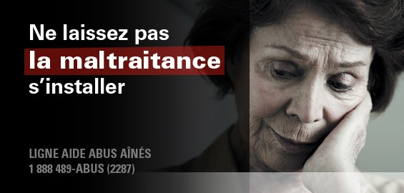
Si on a des soupçons…
Créer un climat de confiance
Rester vigilant face aux dangers potentiels
Rencontrer la personne seule
Offrir de communiquer avec une personne en qui elle a confiance
Accompagnez vers des ressources d’aide
Source: Outil de repérage des situations de maltraitance envers les personnes aînées, MSSS, 2019

Slide 96
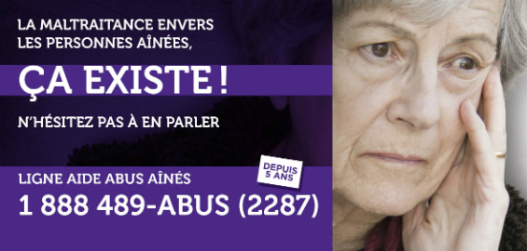
Si la personne refuse d’en parler
Rester disponible
Référer aux ressources selon le cas
Aide Abus Aînés: 1-888-489-2287
Info-Social: 811
CLSC de votre région
En cas d’urgence: 911
Autres ressources
Québec.ca/maltraitanceaines
www.aines.gc.ca
Service Canada
Si la personne est légalement inapte: www.curateur.gouv.qc.ca/signalements
https://www.curateur.gouv.qc.ca/cura/publications/broch_un_de_vos_proches.pdf
Source: Outil de repérage des situations de maltraitance envers les personnes aînées, MSSS, 2019

Slide 97
Soutien à l’abandon de la conduite automobile

Slide 98
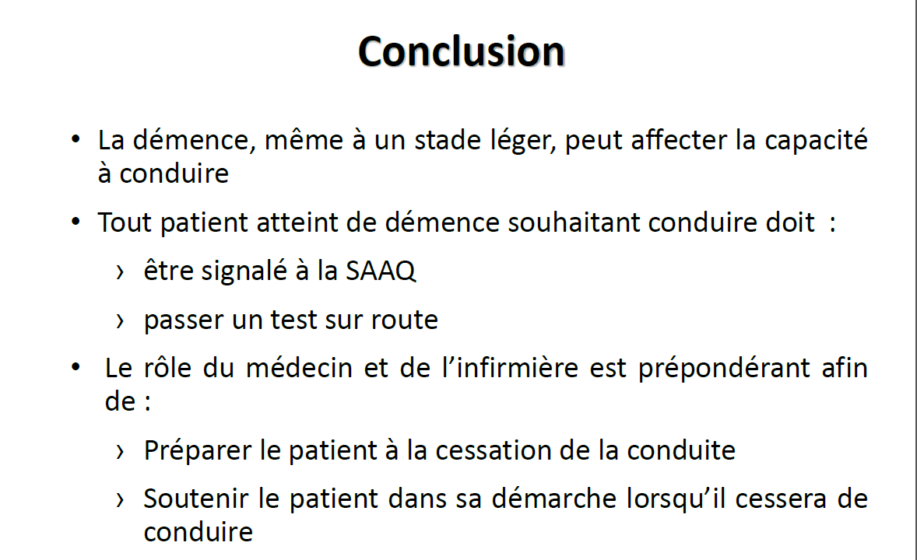
À retenir
et de la TS!!!
Source: Azuelos, Elisabeth , 2015. QUAND DOIT-ON ÉVALUER L’APTITUDE À CONDUIRE CHEZ LE PATIENT DÉMENT?, Tronc commun de formation provinciale, Projets d’implantation ciblés en 1ere ligne: Maladie d’Alzheimer et maladies apparentées.

Slide 99
et de la TS!!!
Source: Azuelos, Elisabeth , 2015. QUAND DOIT-ON ÉVALUER L’APTITUDE À CONDUIRE CHEZ LE PATIENT DÉMENT?, Tronc commun de formation provinciale, Projets d’implantation ciblés en 1ere ligne: Maladie d’Alzheimer et maladies apparentées.

Slide 100
SAAQ, Au volant de ma santé, Consulté le 2019/05/10: https://saaq.gouv.qc.ca/fileadmin/documents/publications/volant-sante.pdf

Slide 101
SAAQ, Au volant de ma santé
SAAQ, Au volant de ma santé, Consulté le 2019/05/10: https://saaq.gouv.qc.ca/fileadmin/documents/publications/volant-sante.pdf

Slide 102
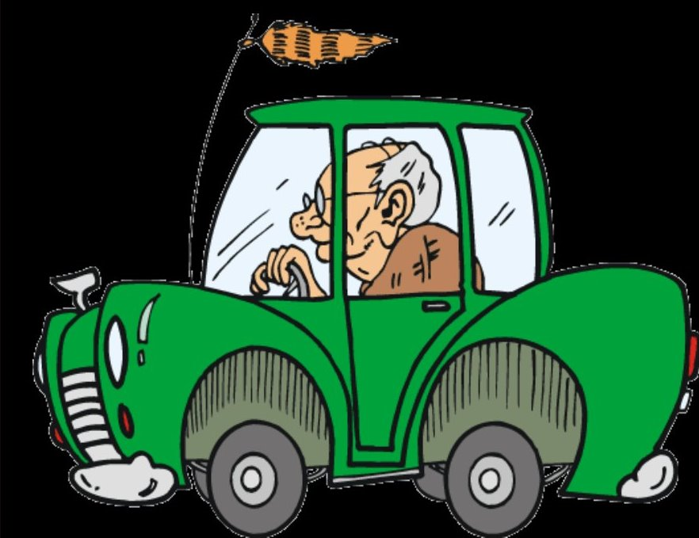
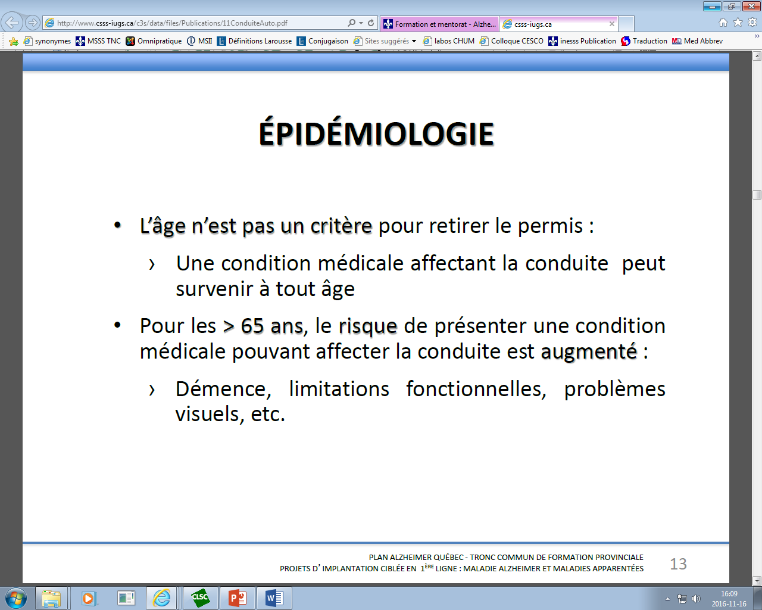
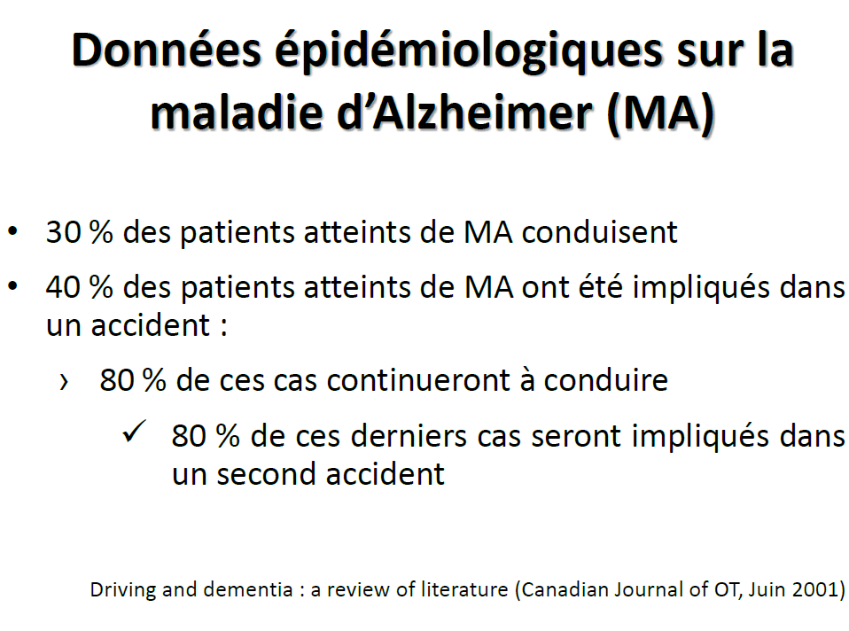
à savoir
Source: Azuelos, Elisabeth , 2015. QUAND DOIT-ON ÉVALUER L’APTITUDE À CONDUIRE CHEZ LE PATIENT DÉMENT?, Tronc commun de formation provinciale, Projets d’implantation ciblés en 1ere ligne: Maladie d’Alzheimer et maladies apparentées.
Image: https://clipground.com/image-post/81488-new-drives-clipart-19.jpg.html#overlayGallery_post_81488_new-drives-clipart-19.jpg

Slide 103
Source: Azuelos, Elisabeth , 2015. QUAND DOIT-ON ÉVALUER L’APTITUDE À CONDUIRE CHEZ LE PATIENT DÉMENT?, Tronc commun de formation provinciale, Projets d’implantation ciblés en 1ere ligne: Maladie d’Alzheimer et maladies apparentées.

Slide 104
No. de permis de conduire
NON REQUIS
Signature du patient
NON REQUISE
(seulement si on veut que la SAAQ communique avec le md suite au signalement)
Préciser le diagnostic
Détailler les limitations de la personne à conduire
Joindre liste de médicaments

Slide 106
Réseau local de services

Slide 107
Faire une référence efficace au SAPA
  Formulaires de référence inter-établissement
  Signature du médecin
  Détailler la situation le plus possible
  Détailler +++ les risques potentiels à domicile
    EX: - risque de surdosage de médication d’insuline
    - risque d’épuisement de l’aidant
    - risque de chute
    - risque de déconditionnement secondaire à manque de stimulation
    - risque de conduite automobile dangereuse, malgré retrait du permis par la SAAQ
    - risque de d’abus/maltraitance par PA
  Formulaire de DSIE p1 (-p2 facultative)
DÉMONTRER CE QUE VOUS AVEZ FAIT ET EN QUOI LA SITUATION REQUIERT LE SAD

Slide 108
Mme G, 84 ans, unilingue grec, quelques mots d’anglais, propriétaire de restaurant x 40 ans, a été PA de son mari maintenant hébergé pour Alzheimer.
Possède un triplex, habite seule au RDC.
Fils habite le 2e étage: épileptique, consommateur de cannabis et autres drogues, impliqué/disparaît par moments, troubles de personnalité? Jugement ? S’occupe des courses, cuisine parfois ou achète du resto. Sert de traducteur aux rdv.
Fille habite aux USA, 3 jeunes enfants, téléphone à pte die, sert de traductrice au téléphone si fils n’est pas présent. Culturellement, pte refuse implication de sa fille dans les décisions majeures.
Dx: TNCM Alzheimer stade modéré à avancé, diabétique, HTA, nodules thyroidiens
  -refuse médication en général, dit qu’elle n’est pas malade, autocritique pauvre
  -3 chutes dans le dernier mois : refuse aide à la mobilité, a refusé d’aller à l’urgence
  -incontinente urinaire: refuse service d’aide à l’hygiène
  -troubles d’accumulation, d’insalubrité, de vermine: refuse service de nettoyage.
  -refuse de déménager ou de vendre son triplex, travaux d’entretien majeurs non faits
  -refuse hébergement (avec son mari ou non selon dispo des lits)
  -pas de mandat d’inaptitude ni de procuration générale ou bancaire
  -relation de confiance depuis plusieurs années avec son md de famille au GMF.
  -refuse les services SAD mais a confiance en la TS SAD de son mari qui est
  encore impliquée
-Besoin d’administration des Rx: diabète débalancé
-Besoin de soutien à la nutrition: alimentation erratique et risque, d’intoxication et dénutrition
-Besoin de soutien pour insalubrité/vermine: risque de contamination
- ATCD de chutes x 3 en 1 mois
-risque de déconditionnement, manque de stimulation
-risque de d’abus/maltraitance par PA
-risque de perte de dégradation patrimoine
-besoin ouverture de régime de protection
-Besoin encadrement du PA
-Risque d’épuisement de l’aidant
-Considérer relocalisation
-Autocritique pauvre

Slide 109
Formulaire CIUSSS - Guichet D’accès SAPA

Slide 110
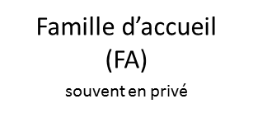
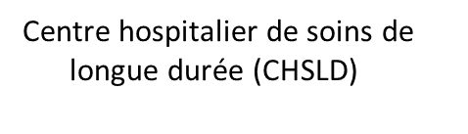


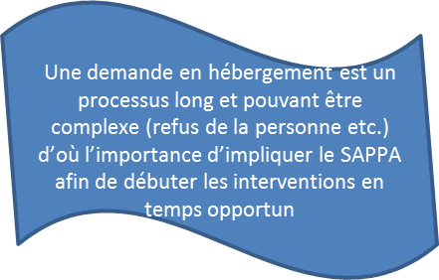


L’hébergement
Est un continuum selon le niveau d’aide à domicile requise
L’orientation peut être privée ou publique selon les vulnérabilités et les moyens financiers de la personne
Des conseillers à l’hébergement peuvent assister pour le choix de la résidence privée
Demande d’hébergement publique
Est une collaboration md/TS tout en prenant en compte les observations et les impressions cliniques des autres professionnels impliqués
Évaluation médicale par md CTMSP
Évaluation des besoins est faite par un TS dans le milieu de vie de la personne (profil Iso-Smaf)
Milieu de vie selon le profil Iso-Smaf
1-----------------------------------------------------------------------------------------------------------------------------------------14
À SAVOIR:
Domicile
Notes:
Vulnérabilité : ex pas de famille ou de réseau social impliqué; incapacité à s’exprimer; comportement complexe
Demande d’hébergement: est volontaire à un orientation en hébergement
Conséquence de l’hébergement transitoire: éloignement du milieu de vie et du conjoint; possible isolement si conjoint âgé ne peut le visiter; la personne n’a pas le temps de préparer son hébergement et de débuter le processus de deuil

Slide 111
Programmes et Réseau local de services
CIUSSS:
  Soutien à domicile
  Centre de jour
  SARCA/Hôpital de jour
  UTRF
  Ressources d’hébergement
IUGM:
  Unité de courte durée gériatrique (UCDG)
  URFI
  Hôpital de jour
  Centre de jour
  Cliniques spécialisées dont: cognition, évaluation gériatrique, gestion de la douleur
  Séances de téléconsultations en gérontopsychiatrie sur référence médicale (gestion SCPD)
  PHPE
CHUM
  Unité de gériatrie d’un jour
  Clinique externe de gériatrie
  Clinique externe gériatrique de la mémoire et neurologique
  Onco-gériatrie
Notes:
Critères d’exclusion clinique externe de la mémoire: dépendance drogue/alcool et suivi actif en psychiatrie; il doit y avoir une abstinence de 6 mois minimum d’alcool et de drogue
SAD: services professionnels; aide à l’hygiène; stimulation routine du matin et administration de la médication; stimulation à l’alimentation et administration de la médication; répit, chèque emploi service,…

Slide 112

QUESTIONS

Slide 113
VRAI ou FAUX
Le diagnostic précoce d’un TNCM est souhaitable. VRAI
Il permet, entre autres, à la personne de planifier son futur en prévoyant l’avancée de la maladies et à ses aidants de se préparer à la perte d’autonomie de la personne.
Une situation de maltraitance envers une personne âgée est toujours causée par une personne mal intentionnée. FAUX
La maltraitance peut être intentionnelle ou non.
Le médecin du GMF doit retirer le permis de conduire à toute personne nouvellement diagnostiquée avec un TNCM. FAUX
Seule la SAAQ peut retirer le privilège de conduire à une personne. Le md de GMF doit déclarer toute condition médicale pouvant altérer la conduite (comme un TNCM) à l’aide du formulaire M-28 pour que la SAAQ réévalue la capacité de conduire de la personne.
Le tribunal peut déclarer une personne légalement inapte en se basant sur 2 rapports: l’évaluation médicale du md et l’évaluation psychosociale de la TS. VRAI
L’évaluation médicale atteste de l’inaptitude clinique et l’évaluation psychosociale atteste du besoin de protection de la personne.

Slide 114
SVP remettre votre évaluation de la formation

Slide 115
Références
American Geriatrics Society 2015 Updated Beers Criteria for Potentially Inappropriate Medication Use in Older Adults, Journal of the American Geriatrics Society, 63(11), nov. 2015, 2227-2246.
American Psychiatric Association. (2013). Diagnostic and statistical manual of mental disorders: DSM-5. Washington, D.C: American Psychiatric Association Bruneau, Marie-Andrée (2017). L’évaluation et la prise en charge des Symptômes Comportementaux et Psychologiques de la Démence, IUGM, 2017.
Azuelos, Elisabeth , 2015. QUAND DOIT-ON ÉVALUER L’APTITUDE À CONDUIRE CHEZ LE PATIENT DÉMENT?, Tronc commun de formation provinciale, Projets d’implantation ciblés en 1ere ligne: Maladie d’Alzheimer et maladies apparentées.
Camicioli, R. (2006). Distinguer les différents types de démences. Revue canadienne de la maladie d'Alzheimer et autres démences, vol. 8 (4): 4-11.
Canadian Censensus Conference on the Diagnosis and Treatment of Dementia, 2012.
Careau, E., N., Houle, N., Dumont, S., Maziade, J., Paré, L., Desaulniers, M., Museux, A.-C. (2014). Continuum des pratiques de collaboration interprofessionnelle en santé et services sociaux- Guide explicatif. Réseau de collaboration sur les pratiques interprofessionnelles en santé et services sociaux (RCPI).
Centre hospitalier universitaire de Sherbrooke (CHUS).(2016). L’évaluation cognitive dans un contexte de repérage en première ligne. Formation en ligne.
Chertkow, H. (2006). Le traitement de l’atteinte cognitive légère. La Revue canadienne de la maladie d’Alzheimer et autre démence.
Clerc, Doris. (2017). L’évaluation de l’aptitude en gériatrie
Duchesneau A. A., et Dostie C., (2010). Règle d’or pour prescrire des médicaments aux aînés. Le Médecin du Québec. 45(12). p. 63-66.
E-CPS: Monagraphies de médicaments
Folstein, M. F., Folstein, S. E., & McHugh, P. R. (1975). Mini-Mental State A Pratical method for Grading the Cognitive State of Patients for Clinician. Journal of psychiatric research, 12,189-198.

Slide 116
Références
Giroux, Dominique, (2015) . Aptitude à consentir à un soin, prendre soin de sa personne et gérer ses biens: Enjeux à considérer et évaluation clinique. Présentation.
Hansen, R.A. & al., (2008). Efficacy and safety of donepezil, galantamine and rivastigmine for treatment of Alzheimer’s disease: A systematic review and meta-analysis. Clinical Interventions in Aging, 3(2), 211-225.
Institut national d’excellence en santé et en services sociaux (INESSS). Repérage et processus menant au diagnostic de la maladie d’Alzheimer et d’autres troubles neurocognitifs. Rapport rédigé par Caroline Colette et Geneviève Robitaille. Québec, Qc : INESSS; 101p.
Jack CR, Knopman DS, Jagust WJ, et al. Update on hypothetical model of Alzheimer’s disease biomarkers. Lancet neurology. 2013;12(2):207-216.
Klimova, B., Valis, M., & Kuca, K. (2017). Cognitive decline in normal aging and its prevention: a review on non-pharmacological lifestyle strategies. Clinical interventions in aging, 12, 903.
Institut national d’excellence en santé et en services sociaux (INESSS).(2015) La maladie d’Alzheimer et les autres troubles neurocognitifs (TNC). Document synthèse: repérage, diagnostic, annonce et suivi. 22p.
Lockhart, I.A., Mitchell, S.A. & Kelly, S., (2009). Safety and tolerability of Donepezil, Rivastigmine and Galantamine for patients with Alzheimer’s disease: systematic review. Dementia and geriatric cognitive disorders. 28, 389-403.
Ministère de la Santé et des Services sociaux (2014). Approche non pharmacologique visant le traitement des symptômes comportementaux et psychologiques de la démence, 31 p.
Ministère de la Santé et des Services sociaux (2019). Outil de repérage des situations de maltraitance envers les personnes aînées, MSSS, 2019.
Nadeau, Y. & Verreault, S. (2010). La leucoaraïose: plus qu’une découverte fortuite. Le clinicien. Janvier/février.

Slide 117
Références
Nygaard, H.B., (2013). Current and emerging therapies for Alzheimer’s disease. Clinical Therapeutics. Vol. 35(10), 1480-1488.
Nasreddine, Z. (2010). Instructions pour le MoCA. Consulté le 2013-07-22 de : http://www.mocatest.org/pdf_files/instructions/MoCA-Instructions-French_version_7.2.pdf.
Philippe Voyer, Faculté des sciences infirmières, Université Laval. Document préparé par Guylaine Belzil et Nadia Duchaine, CSSS Alphonse‐Desjardins.
Protocole de soins Processus clinique interdisciplinaire en première ligne. Maladie Alzheimer et les maladies apparentées. Comité d’experts du MSSS, novembre 2014.
Rioux, S. (2002). Les inhibiteurs de l’acéthylcholinestérase. Le médecin du Québec. 37 (4) 89-94
Régie de l’assurance maladie du Québec, Liste des médicaments d’exception et des indications reconnues pour leur paiement, non daté, consultée le 2014/03/07 de : http://www.ramq.gouv.qc.ca/SiteCollectionDocuments/professionnels/medicaments/Annexe-9.pdf
Repérage et processus menant au diagnostic de la maladie d’Alzheimer et d’autres troubles cognitifs. Rapport d’évaluation des technologies en santé. INESS, octobre 2015
Société Alzheimer Canada, À propos du cerveau, consultée le 2017/04/19 de : http://www.alzheimer.ca/fr/About-dementia/Alzheimer-s-disease/About-the-brain
SAAQ (2019) Au volant de ma santé. 16p.
Thibodeau, M.-P. & Massoud, F., (2010). Le point sur une décennie de pharmacothérapie. La Revue canadienne de la maladie d’Alzheimer et autre démence.
Villalpando Juan Manuel (2017) Repérage et prise en charge des troubles neurocognitifs et de la maladie d’alzheimer au cabinet, IUGM.

Slide 118
Références
https://www.brightfocus.org/alzheimers/infographic/brain-alzheimers-disease
www.aidant.ca
  www.agiteam.org
www.alzheimer.ca
  www.baluchonalzheimer.com
www.biblioaidants.ca
www.curateur.gouv.qc.ca
www.lappui.org
www.lereseauaidant.ca
www.ranq.qc.ca
www.teepasnow.com
http://www.alzheimer.ca/fr/About-dementia/What-is-dementia/Dementia-numbers
http://alzheimer.tv/fr/2017/08/09/un-cas-de-demence-sur-trois-evitable/
http://www.dementia.com/symptoms.html
http://www.docteurclic.com/maladie/signes-de-la-maladie-d-alzheimer.aspx
  https://www.slideshare.net/marina761/dementia-from-prevention-to-cureMassoud, 2015: http://www.csss-iugs.ca/c3s/data/files/Publications/9TraitementPharmacologique.pdf
  MSSS, 2014: http://publications.msss.gouv.qc.ca/msss/fichiers/2014/14-829-06W.pdf
  https://stanfordhealthcare.org/medical-conditions/brain-and-nerves/alzheimers-disease.html
  www. alzheimer.ca/fr/Home/About-dementia/Alzheimer-s-disease/10-warning-signs, Société Alzheimer du Canada. (2019). Dix signes précurseurs de la maladie d’Alzheimer.
  Images: Clipart
http://www.msss.gouv.qc.ca/professionnels/maladies-chroniques/alzheimer-et-autres-troubles-neurocognitifs-majeurs/
http://centreavantage.ca/ressources/scpd/http://www.iugm.qc.ca/prof/outils.html

